Slide 1



2018-2024
ХӨГЖЛИЙН БЭРХШЭЭЛТЭЙ ХҮНИЙ ХӨГЖЛИЙН ЕРӨНХИЙ ГАЗАР

Slide 2
АГУУЛГА
Бүлэг I. Ерөнхий танилцуулга
I.1.Хэрэгцээ, шаардлага
I.2.Хууль эрх зүйн үндэслэл
I.3.Үйл ажиллагааны үндсэн чиг үүрэг
I.4.Бүтэц, зохион байгуулалт
Бүлэг. II.Салбарын өнөөгийн байдал
II.1.Бодлого, хууль тогтоомжийн хэрэгжилт
II.2.Хэрэгжүүлсэн төсөл, арга хэмжээний хэрэгжилт
Бүлэг. III.Нийгэм, эдийн засагт үзүүлж буй үр нөлөө, үнэлгээ
III.1.1996-2018 он хүртлэх бодлогын хэрэгжилтийн үр дүн, үр нөлөө
III.2.2018-2024 он хүртлэх бодлогын хэрэгжилтийн үр дүн, үр нөлөө
Бүлэг. IV. Тайлан, нэгдсэн дүгнэлт
IV.1.Ажлын тайлан
IV.2.Нэгдсэн дүгнэлт
Бүлэг. V.Бодлогын зөвлөмжид тусгах
санал

Slide 3


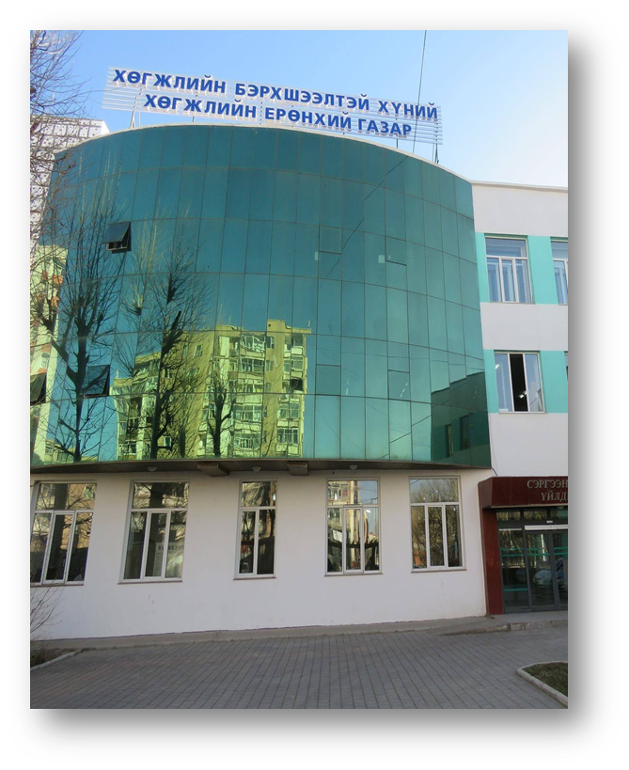
I хэсэг
ХӨГЖЛИЙН БЭРХШЭЭЛТЭЙ ХҮНИЙ ХӨГЖЛИЙН ЕРӨНХИЙ ГАЗАР
I.2 Танилцуулга
Улсын Их хурлын 2018 оны 06 дугаар сарын 21-ний өдрийн 56 дугаар тогтоол
Засгийн газрын 2018 оны 08 дугаар сарын 15-ны өдрийн 250 дугаар тогтоол
Хөдөлмөр, нийгмийн хамгааллын сайдын 2018 оны 09 дүгээр сарын 04-ний өдрийн А/233 тоот тушаал
I.1 Хөгжлийн бэрхшээлтэй хүний эрхийн тухай хуулийн 40 дүгээр зүйл
2018-2024
ХБХ-ий эрхийн тухай конвенц, холбогдох хууль тогтоомжийн хэрэгжилтийг хангах
Салбар дундын уялдааг хангах
ХБИ-ийн эрхийг хангах, оролцоог нэмэгдүүлэх
Хөгжлийн бэрхшээлтэй хүний асуудал хариуцсан төрийн захиргааны байгууллага
1

Slide 4
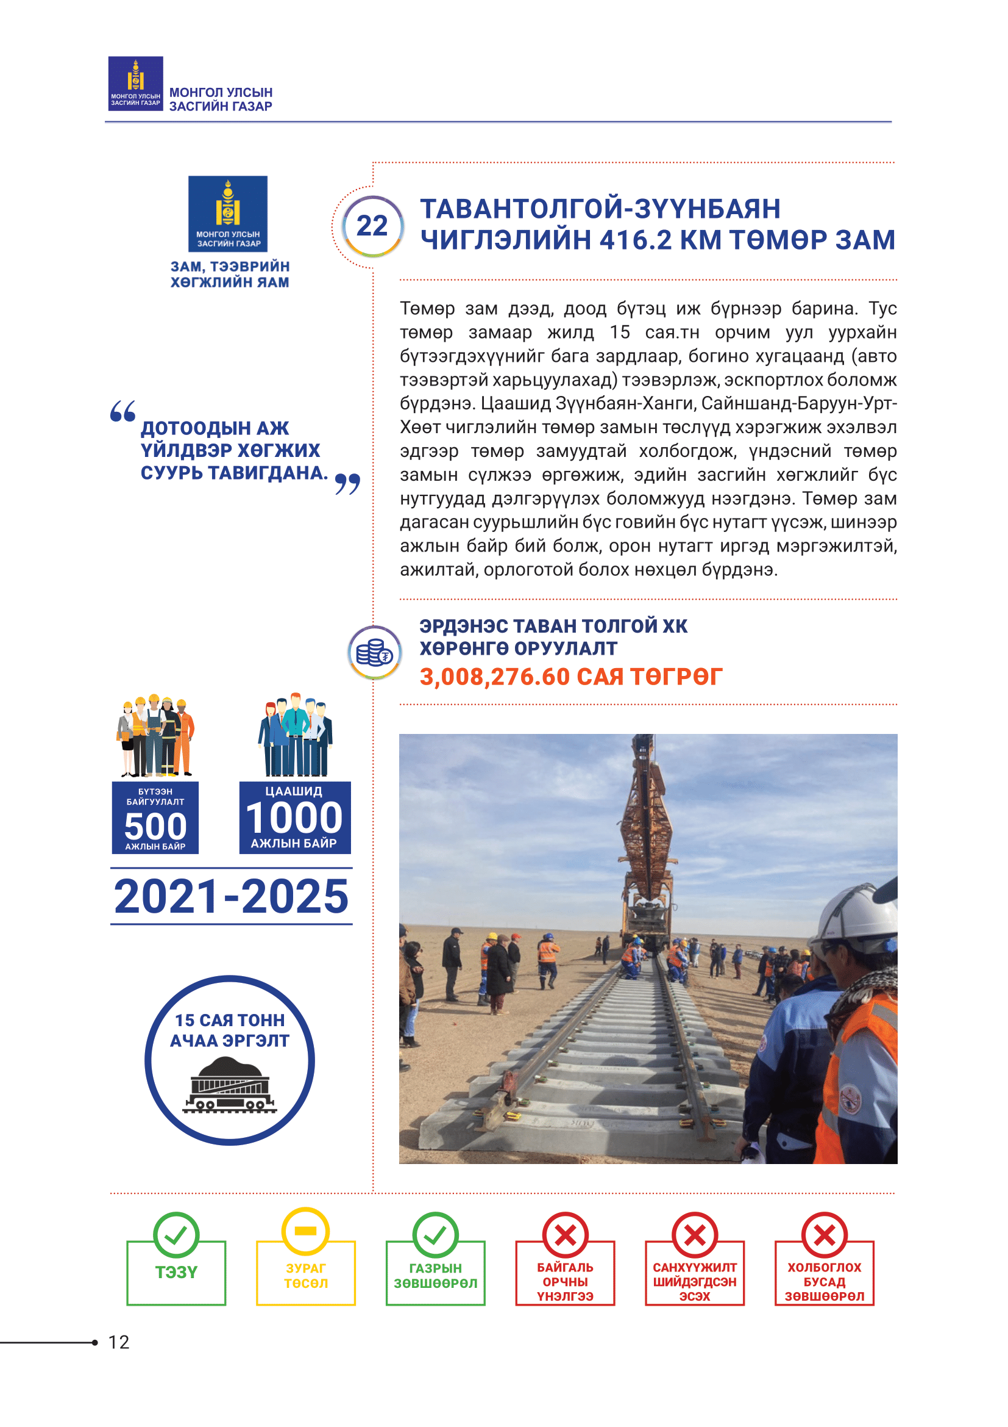
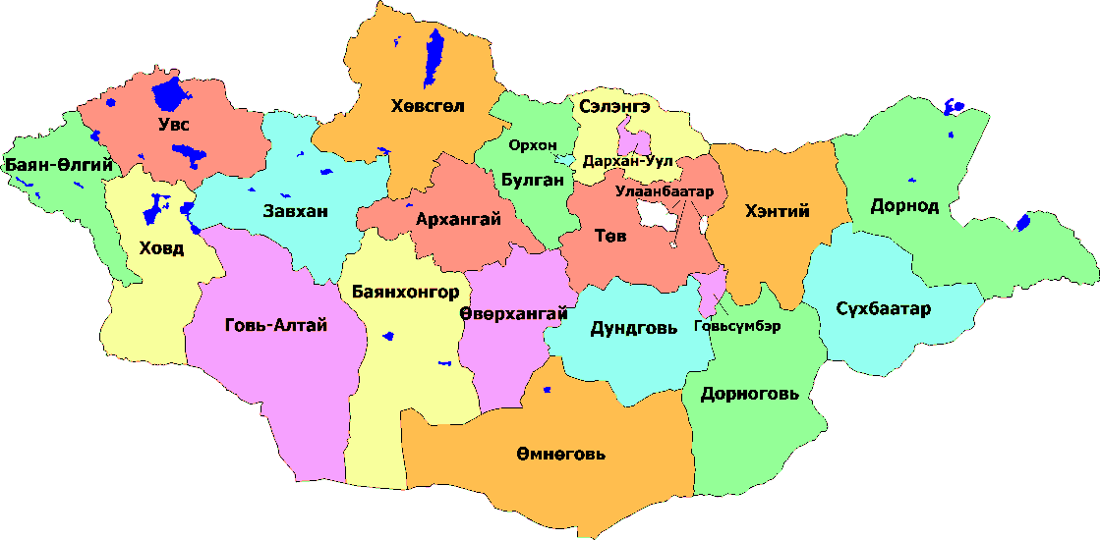

I.3 ҮЙЛ АЖИЛЛАГААНЫ ҮНДСЭН
ЧИГ ҮҮРЭГ
Холбогдох хууль тогтоомж, тогтоол шийдвэр, Засгийн газрын үйл ажиллагааны хөтөлбөрт тусгагдсан хөгжлийн бэрхшээлтэй хүний эрх, оролцоо, хөгжлийн талаарх зорилтуудыг хэрэгжүүлэх ажлыг үндэсний хэмжээнд удирдан зохион байгуулах
Хөгжлийн бэрхшээлтэй хүний эрхийг хангах дэд болон салбар зөвлөлүүдийн үйл ажиллагааг чиглүүлэх
Төрийн үйлчилгээг хуулийн дагуу, иргэдэд ээлтэй, хариуцлагатай, мэргэжлийн өндөр түвшинд үзүүлэхэд салбар дундын уялдаа холбоог хангах, удирдлага арга зүйн дэмжлэг туслалцаа үзүүлэх
БАЙГУУЛЛАГЫН БҮТЭЦ, ЗОХИОН БАЙГУУЛАЛТЫН НЭГЖ, ХАРЬЯА ГАЗРУУД
I.4 БҮТЭЦ, ЗОХИОН БАЙГУУЛАЛТ
ДАРГА
ЗОХИОН БАЙГУУЛАЛТЫН НЭГЖ
4
ХАРЬЯА БАЙГУУЛЛАГА
3
ДЭД ДАРГА
2018-2024
Тамгын газар
Бодлогын хэрэгжилтийн газар
Хөгжил, нийгмийн оролцооны газар
Хяналт-шинжилгээ үнэлгээний газар
6 АЙМГИЙН ХӨГЖЛИЙН ТӨВҮҮД
СЗСҮТөв
Хөвсгөл, Дундговь, Дархан-уул, Ховд, Архангай, Дорнод аймгийн хөгжлийн бэрхшээлтэй хүний хөгжлийн төвүүд
ХБХСЗХТөв
ХХХСХТөв
СУРГАЛТ
ХӨГЖИЛ
ОРОЛЦОО
ХӨДӨЛМӨР ЭРХЛЭЛТ
ЭРҮҮЛ МЭНДИЙН ҮЙЛЧИЛГЭЭ
БОЛОВСРОЛЫН ҮЙЛЧИЛГЭЭ
2

Slide 5
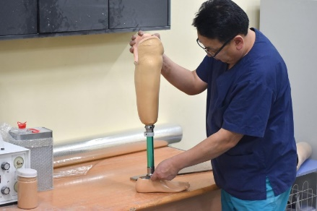
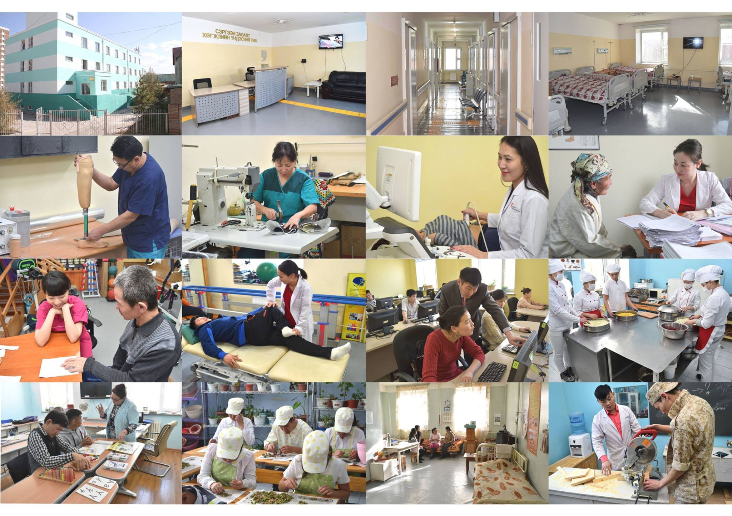
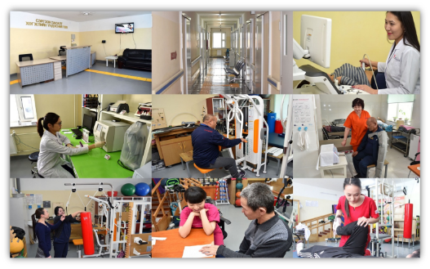
СЭРГЭЭН ЗАСАЛТ, СУРГАЛТ, ҮЙЛДВЭРЛЭЛИЙН ТӨВ
Сэргээн засах эмчилгээ, үйлчилгээг иргэдэд үзүүлж, оношилгоо, шинжилгээнд хамруулах
Сэргээн засалт сургалт үйлдвэрлэлийн төв
Стандартад нийцсэн чанартай протез, ортопедийн тусгай хэрэгсэл үйлдвэрлэн ханган нийлүүлэх
Мэргэжлийн боловсрол олгох сургалтын үйлчилгээ үзүүлэх
Хөгжлийн бэрхшээлтэй хүний төрөл хэрэгцээнд нийцсэн чанартай, хүртээмжтэй олон улсын стандартыг хангасан 45 нэр төрлийн протез, ортопедийн хэрэгслээр жилд 2000 гаруй хүнд үйлчилгээ үзүүлэх хүчин чадалтай.
Хөдөлмөрийн зах зээлийн эрэлт, хэрэгцээнд нийцсэн мэргэжлийн сургалт явуулах, хөгжлийн бэрхшээлтэй иргэнтэй ажиллах боловсон хүчин бэлтгэх, ажил олгогч нарт хөгжлийн бэрхшээлтэй иргэдтэй ажиллах арга зүйд сургах, зөвлөгөө өгөх
Улсын хэмжээнд харьяалал харгалзахгүй хүлээн авч, нарийн мэргэжлийн эмчийн үзлэг, оношлогоо, эмчилгээний цогц үйлчилгээг үзүүлж амбулаториор 1003, стационараар 295, сэргээн засалтын кабинетуудаар давхардсан тоогоор 2000-2200 гаруй иргэдийг хүлээн авах хүчин чадалтай.
3

Slide 6
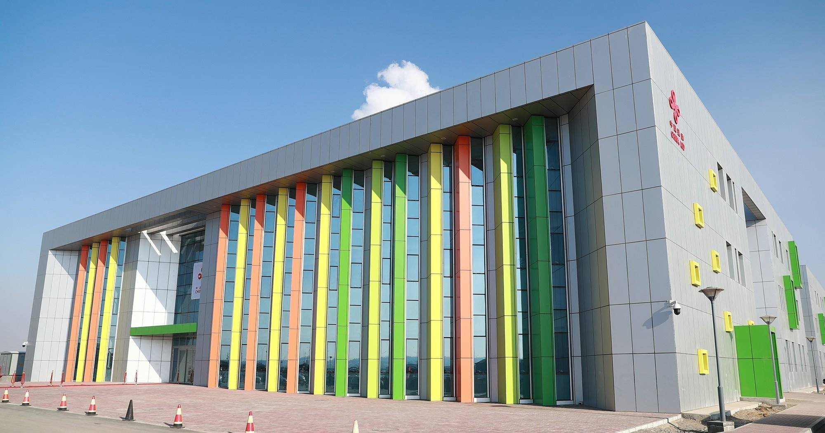
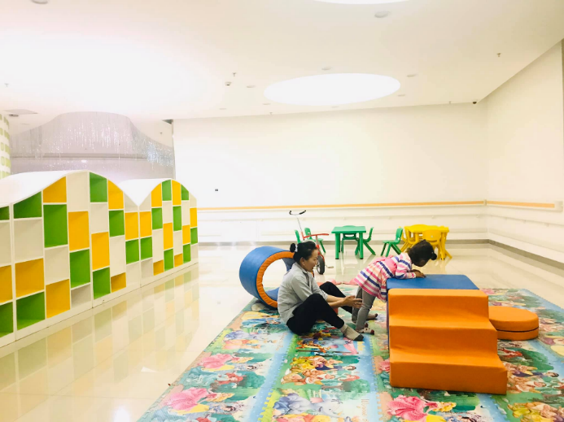
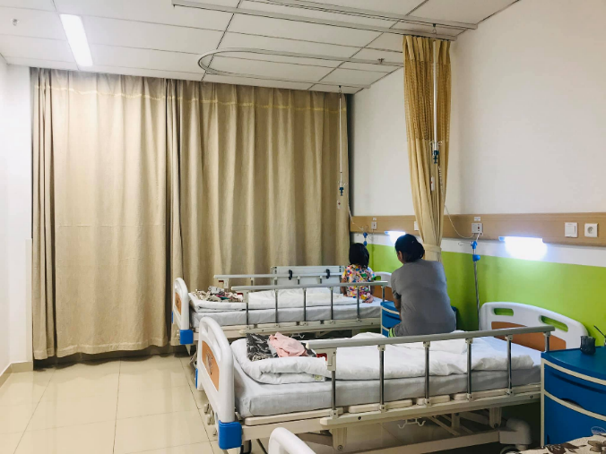
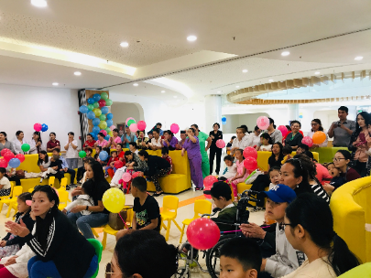
ХӨГЖЛИЙН БЭРХШЭЭЛТЭЙ ХҮҮХДИЙН СЭРГЭЭН ЗАСАХ, ХӨГЖЛИЙН ТӨВ
ЗГ-ын 2019 оны 04 сарын 03-ны 125 дугаар тогтоолоор ХБХХЕГ-ын харьяанд шинээр байгуулагдсан.
250 ортой, өдөрт 500 хүүхэд хүлээн авах хүчин чадалтай
Улсын хэмжээнд харьяалал харгалзахгүйгээр хөгжлийн бэрхшээлтэй хүүхдийг хүлээн авч, хөдөлгөөний чадвар алдалтыг богино хугацаанд сэргээн засах, сэтгэхүйн үйл ажиллагааг сайжруулах, хоёрдогч хүндрэлээс сэргийлэх сэргээн засах тусламж үйлчилгээг цогцоор хүргэж байна.
4

Slide 7
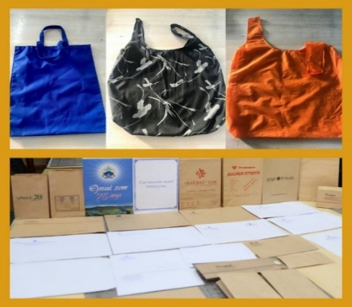
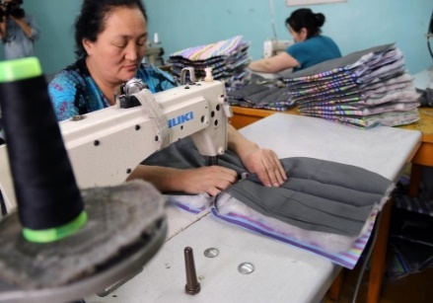
ХАРААГҮЙ ХҮМҮҮСИЙН ХӨДӨЛМӨР, СУРГАЛТ, ХӨГЖЛИЙН ТӨВ
Засгийн газрын 2020 оны 02 дугаар сарын 12-ны өдрийн “Төрийн өмчит үйлдвэрийн газрыг өөрчлөн байгуулах тухай” 59 дүгээр тогтоолоор “Хараагүй хүмүүсийн хөдөлмөр, сургалт, хөгжлийн төв” төрийн өмчит үйлдвэрийн газар ХБХХЕГ-ын харьяанд шилжиж ирсэн.
Харааны бэрхшээлтэй иргэдийг хөдөлмөрийн дадал чадварт сургаж, тэдний онцлог хэрэгцээнд нийцсэн ажлын байр, тохирох хэрэглэгдэхүүнээр хангаж, нийгмийн харилцаанд оролцох, хөгжихөд нь бүх талын дэмжлэг үзүүлэх
Хараагүй иргэдийн онцлог, ур чадварт тохирсон үйлдвэрлэл эрхлэх
Хараагүй иргэдийн хөдөлмөрийн чадварыг нөхөн сэргээх үйлчилгээ үзүүлэх, хөгжлийг дэмжих сургалт зохион байгуулах
Тогтвортой ажлын байраар хангах, хөдөлмөрт бэлтгэх, мэргэжил дадлага эзэмшүүлэх;
Бусад байгууллагад ажиллаж байгаа хараагүй иргэдийн асуудлаар мэргэжил, арга зүйн зөвлөгөө, тусламж үзүүлэх;
Монгол гэрийн үйлдвэрлэл, сав баглаа боодол, оёмол бүтээгдэхүүн, мужаан, ариун цэврийн цаас болон цахилгаан монтажын хэрэгсэл угсрах
5

Slide 8


ХӨГЖЛИЙН БЭРХШЭЭЛТЭЙ ХҮНИЙ ХӨГЖЛИЙН ТӨВИЙН ҮЙЛ АЖИЛЛАГАА
Дархан-Уул ХБХХТ |  | Хөвсгөл ХБХХТ |  | Ховд ХБХХТ |  | Дорнод ХБХХТ |  | Дундговь ХБХХТ |  | Хөгжлийн бэрхшээлтэй хүний хөгжлийн төв
Үйлчилгээний төрөл
Сэргээн засах эрүүл мэндийн үйлчилгээ
Сэтгэл зүйн үйлчилгээ
Кэйс менежмент болон эрт илрүүлэг, хөгжлийн дэмжлэг, оролцооны гэр бүлд суурилсан портеж хөтөлбөрийн үйлчилгээ
Портеж ортопед, туслах хэрэгсэл захиалах, ашиглах зөвлөгөө өгөх, тохируулах, засварлах үйлчилгээ.
Хөдөлмөр эрхлэлт, аж ахуй эрхлэх, төсөл хөтөлбөр боловсруулах, хөдөлмөрийн харилцааны талаар ойлголт олгох чиглэлээр богино болон урт хугацааны сургалт зохион байгуулах.
Хүүхэд-8672
Насанд хүрэгч-9268
Хөгжлийн бэрхшээлтэй иргэдэд үзүүлэх үйлчилгээний хүртээмжийг сайжруулах, бусад байгууллагуудад арга зүйн зөвлөгөө үзүүлэх үйлчилгээ. (Явуулын үйлчилгээ)
ХБИ-ийн хэрэгцээ шаардлагад тулгуурласан судалгаа, мэдээлэл гаргах, тулгамдсан асуудлыг илрүүлэх, тэдэнд шаардлагатай эрүүл мэнд, боловсрол, нийгмийн халамжийн чиглэлээр зөвлөн туслах үйлчилгээ.
6

Slide 9

ХӨГЖЛИЙН БЭРХШЭЭЛТЭЙ ИРГЭДИЙН ХӨДӨЛМӨР ЭРХЛЭЛТИЙГ ДЭМЖИХ ХӨТӨЛБӨР
Хөдөлмөр, нийгмийн хамгааллын сайдын 2024 оны 04 дүгээр сарын 14-ний өдрийн А/39 дүгээр тушаалаар батлагдсан “Хөдөлмөр эрхлэлтийг дэмжих хөтөлбөр, үйлчилгээг зохион байгуулах нэгдсэн удирдамж.
Хөгжлийн бэрхшээлтэй иргэнийг хөдөлмөрийн нээлттэй зах зээл дээр ажиллахад дэмжлэг үзүүлэх арга хэмжээг зохион байгуулах
Хөдөлмөрийн тухай хуулийн 144 дүгээр зүйлийг таниулах, сурталчлан таниулах сургалт зохион байгуулах, Хөгжлийн бэрхшээлтэй хүний хөдөлмөр эрхлэлт, хуулийн шинэчлэлт өөрчлөлт, ажлын байрны тохирох хэрэглэгдэхүүний талаар мэдлэг ойлголтыг олгох
Санхүүгийн дэмжлэгийн арга хэмжээнд ААНБ, ТББ-ыг хамруулж, хөгжлийн бэрхшээлтэй иргэнийг ажлын байраар хангах
Жайка ОУБ-ын “Монгол улс дахь Хөгжлийн бэрхшээлтэй иргэдийн хөдөлмөр эрхлэлтийг дэмжих тогтолцоог бэхжүүлэх төсөл”-ийн “Ажлын байрны дадлагажуулагчийн үйл ажиллагааг зохицуулах удирдамж”-ийн хэрэгжилтийг ханган ААНБ, ТББ-ын дадлагажуулагчтай гэрээ байгуулах
Хөдөлмөрийн биржээр хөдөлмөр эрхлэлтийн нийтлэг үйлчилгээни талаар зөвлөгөө мэдээлэл хүргэж цагийн болон байнгын ажлын байранд зуучилж, хөдөлмөрийн зах зээлийн мэдээллийн нэгдсэн систем E-job-д бүртгэн мэдээллийн сан үүсгэх
7

Slide 10
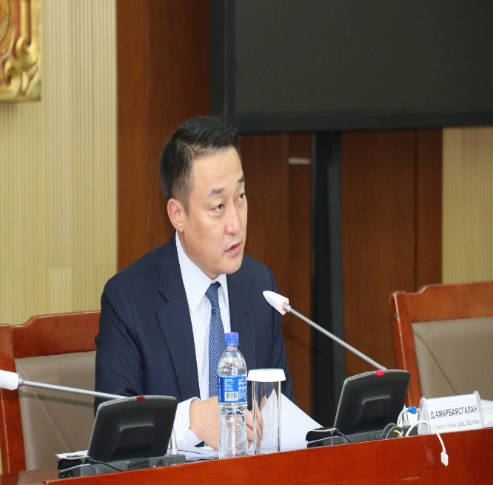

“ХӨГЖЛИЙН БЭРХШЭЭЛТЭЙ ХҮНИЙ ЭРХИЙГ ХАНГАХ ЗӨВЛӨЛ”-ИЙН АЖЛЫН АЛБА
“Хөгжлийн бэрхшээлтэй хүний эрхийг хангах зөвлөлийн бүрэлдэхүүн", Засгийн газрын 2023 оны 402 дугаар тогтоолоор Хөгжлийн бэрхшээлтэй хүний эрхийг хангах орон тооны бус зөвлөлийн ажиллах журмыг шинэчлэн баталсан.
Зөвлөлийн Ажлын алба нь хөгжлийн бэрхшээлтэй хүний асуудал хариуцсан төрийн захиргааны байгууллага байхаар журамд заасан.
Хөгжлийн бэрхшээлтэй хүний эрхийг хангах салбар дундын үйл ажиллагааг улсын хэмжээнд уялдуулан зохицуулах, хэрэгжилтийг нэгдсэн удирдлагаар хангах чиг үүрэг бүхий орон тооны бус зөвлөл.
Дарга нь Монгол Улсын сайд, Засгийн гарын Хэрэг эрхлэх газрын дарга, дэд дарга нь хөгжлийн бэрхшээлтэй хүний асуудал эрхэлсэн Засгийн газрын гишүүн, хөгжлийн бэрхшээлтэй хүний эрхийг хангах чиглэлээр үйл ажиллагаа явуулдаг төрийн бус байгууллагын төлөөлөл.
1
Дэд зөвлөл
1.1
Яам , агентлагууд
Зөвлөлийн ажлын алба
ХБХХЕГ
2
Салбар зөвлөл
Зөвлөл нь аймаг, нийслэл, дүүрэгт салбар зөвлөлтэй байх бөгөөд салбар зөвлөлийг Засаг дарга тэргүүлнэ.
2.1
Аймаг, Нийслэл, дүүрэг
8

Slide 11
Хөгжлийн бэрхшээлтэй хүний хөгжлийн ерөнхий газар
2018-2024
САЛБАРЫН ӨНӨӨГИЙН НӨХЦӨЛ БАЙДАЛ
II хэсэг

Slide 12
II хэсэг
САЛБАРЫН СТАТИСТИК МЭДЭЭЛЭЛ
Хөгжлийн бэрхшээлийн статистик нь хөгжлийн бэрхшээлтэй хүмүүсийн өдөр тутмын амьдралд хүрээлэн буй орчны зүгээс тулгарч буй саад тотгор, тэдгээрийн аж амьдралын байдал, зорилтот үйл ажиллагаан дахь оролцооны хязгаарлалт, ялгаварлан гадуурхалт зэргийг илрүүлэх, шалтгааныг нарийвчлан судлах, хэрэгцээ, шаардлагыг тодорхойлох зэрэг нийгэм, эдийн засаг болон хүрээлэн буй орчны хүчин зүйлүүдийг тусгасан өргөн агуулгатай.
Энэ утгаараа хөгжлийн бэрхшээлийн статистик олон салбарын асуудлыг хэмжээсжүүлэн судалдаг ойлголт бөгөөд хөгжлийн бэрхшээлийн статистик нь нийгэм, эдийн засгийн бүхий л салбарынн бодлого төлөвлөлт, хэрэгжилт, үр дүнг үнэлэх, шинжлэх зэрэг бүхий л үе шатанд маш чухал үүрэгтэй юм.
Монгол Улсад нийт 111.2 мянган хөгжлийн бэрхшээлтэй хүн байгаагийн 40% нь төрөлхийн, 60% нь олдмол шалтгаантай байна. Мөн 0-18 насны 11.8 мянган хөгжлийн бэрхшээлтэй хүүхэд байгаа ба хөгжлийн бэрхшээлтэй иргэдийн эрхийг хангах, оролцоог нэмэгдүүлэхэд чиглэсэн хууль, эрх зүйн орчныг сайжруулах, хөгжлийн бэрхшээлтэй хүний эрхийн тухай хуулийн хэрэгжилтийг хангах, нийгмийн бүхий л харилцаанд ямар нэг алагчлалгүйгээр оролцуулах нөхцөл боломжийг бүрдүүлэхэд анхаарч ажиллаж байна.
Хөгжлийн бэрхшээлтэй хүний талаарх холбогдох статистик тоон мэдээг олон нийтэд нээлттэй мэдээлэх хүрээнд Хөгжлийн бэрхшээлтэй хүний статистик тоон мэдээ, Хөгжлийн бэрхшээлтэй хүний хөгжлийн ерөнхий газар болон харьяа байгууллагуудаас үзүүлж буй үйлчилгээний он оны нэгдсэн тоон мэдээ, эрүүл мэндийн салбарт ажиллагсдын тоон мэдээ, төрийн албанд ажиллагсдын тоон мэдээ зэрэг нийт 10 гаруй төрлийн статистик мэдээллийг тогтмол цахим хэлбэрээр олон нийтэд мэдээлж байна.
НДЕГ-ын дэргэдэх Эрүүл мэндийн магадлалын зөвлөлөөр ердийн өвчин, ахуйн болон үйлдвэрлэлийн осол, хурц хордлого, мэргэжлээс шалтгаалсан өвчний улмаас хөдөлмөрийн чадвар алдалтын хувь, хугацаа тогтоолгосон хөгжлийн бэрхшээлтэй иргэдийн статистик тоон мэдээллийг авч мэдээллийн баазыг шинэчлэн ажиллаж байна.
9

Slide 13
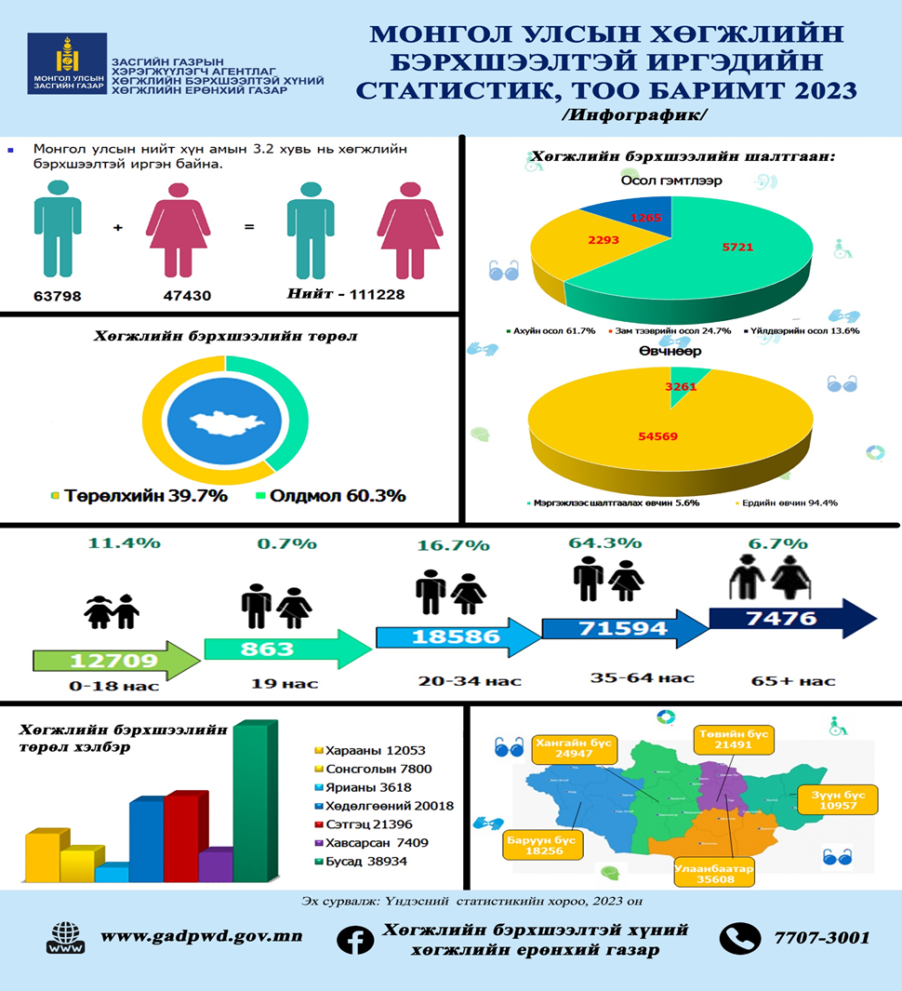
10

Slide 14
ХӨГЖЛИЙН БЭРХШЭЭЛТЭЙ ХҮНИЙ СТАТИСТИК
ТООН ҮЗҮҮЛЭЛТ
( 2018-2024 оны хагас жил )
Хөгжлийн бэрхшээлтэй нийт хүн ам
115,115
111,228
108,399
107,075
106,169
105,565
2020
2022
2023
2018
2021
2019
(өсөлтийн түвшин)
Хөгжлийн бэрхшээлийн төрөл | 2018 | 2019 | 2020 | 2021 | 2022 | 2023
Харааны | 11,534 | 11,690 | 11,871 | 11,695 | 12,696 | 12,053
Ярианы | 4,299 | 4,086 | 7,060 | 4,074 | 4,220 | 3,618
Сонсголын | 8,445 | 8,585 | 8,708 | 8,430 | 8,780 | 7,800
Хөдөлгөөний | 21,614 | 21,545 | 21,810 | 21,011 | 21,064 | 20,018
Сэтгэцийн | 20,321 | 20,728 | 20,742 | 20,414 | 21,639 | 21,396
Хавсарсан | 7,288 | 7,334 | 7,678 | 7,430 | 7,580 | 7,409
Эх сурвалж: Статистикийн мэдээллийн нэгдсэн сан
11

Slide 15
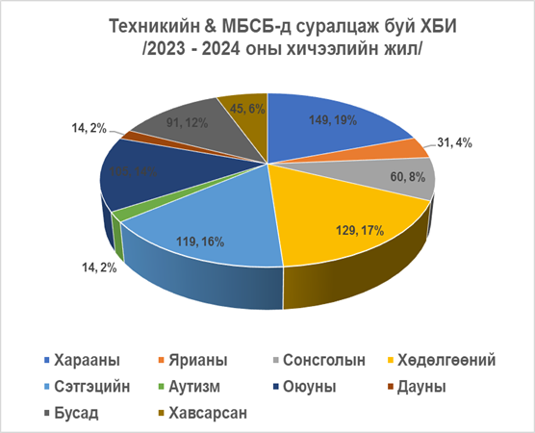
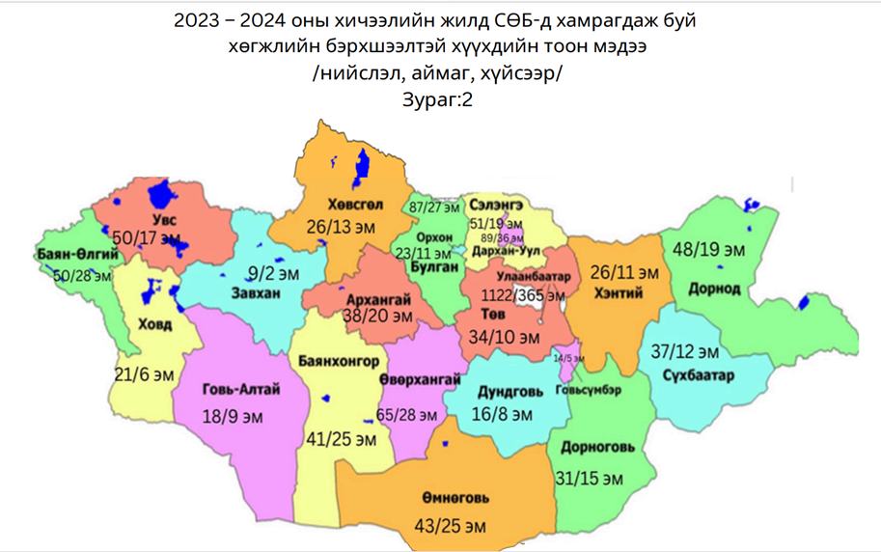
12
НИЙСЛЭЛИЙН /ТУСГАЙ ХЭРЭГЦЭЭТ/ ЕБС-ИЙН СУРАЛЦАГЧИД:
/2023-2024 оны хичээлийн жил/
Нийт: | 1718
Эрэгтэй | 1085
Эмэгтэй | 633
70-р сургууль | 331
25-р сургууль | 216
55-р сургууль | 473
116-р сургууль | 130
29-р сургууль 63-р сургууль Сургууль завсардсан Огт суралцаагүй | 259 309 397 2584

Slide 16
БАЙГУУЛЛАГЫН ҮЙЛ АЖИЛЛАГААНЫ
ОНЦЛОХ ЗАРИМ АЖИЛ
Хөгжлийн бэрхшээлтэй хүний хөгжлийн ерөнхий газар болон харьяа байгууллагуудаас үзүүлж буй үйлчилгээний талаарх статистик мэдээллийг сар тутамд татан авч нэгтгэн, дүн шинжилгээ хийж, байгууллагын цаашдын үйл ажиллагааны төлөвлөлтөнд суурь мэдээлэл, судалгаа болгон ашиглаж байна.
Байгууллага болон харьяа байгууллагаас иргэдэд үзүүлж буй төрийн үйлчилгээг статистик тоон мэдээлэл дээр үндэслэн хөгжлийн бэрхшээлтэй иргэдийн хэрэгцээнд нь тулгуурлан хүргэж байгаа нь илүү бодит үр дүнд хүргэж байна.
Ажил идэвхтэй хайж байгаа хөгжлийн бэрхшээлтэй иргэдийг бүртгэх, ажилд зуучлах, ажлын байраар хангах, ажлын байрны захиалга авах, зөвлөгөө мэдээллээр хангах, Хөдөлмөрийн тухай хуулийн 144 дүгээр зүйл, Засгийн газрын 253 тогтоол “Хөгжлийн бэрхшээлтэй хүн ажиллуулаагүй орон тоо тутамд ногдох төлбөрийг хөнгөлөх, чөлөөлөх журам”-ыг ААНБ, хөгжлийн бэрхшээлтэй иргэдэд сурталчлан таниулах, хэрэгжилтэд хяналт тавих, Төрийн худалдан авах ажиллагааны цахим дэлгүүрт хөгжлийн бэрхшээлтэй иргэдийн үйлдвэрлэсэн бараа, бүтээгдэхүүнийг байршуулах зэрэг үр дүнтэй үйл ажиллагаануудыг дурьдаж болох юм.
Хөдөлмөр, нийгмийн хамгааллын салбарын үйлчилгээг цахимжуулах хүрээнд www.duudlaga.mn зайнаас зөвлөн туслах төвөөр үйлчлүүлэх сонсголын бэрхшээлтэй хүнд дохионы хэлмэрч, орчуулагчийн үйлчилгээг үзүүлэх ажлыг зохион байгуулж байна.
“Хөгжлийн бэрхшээлтэй иргэдийн хөдөлмөр эрхлэлтийг дэмжих үйл ажиллагаа”-ны санхүүгийн дэмжлэгт хамрагдсан байгууллагуудын мэдээллийг “Ejob” программд оруулах ажлыг хийж эхлээд байна.
13

Slide 17
II.1 БОДЛОГО, ХУУЛЬ ТОГТООМЖИЙН
ХЭРЭГЖИЛТ, ҮНЭЛГЭЭ
1996-2018 онуудад хэрэгжүүлсэн
бодлого, хөтөлбөр
(Дэлгэрэнгүйг хавсралт 1)
№ | Бодлогын баримт бичиг |  | Батлагдсан он | Хүрсэн үр дүн
1 | Монгол Улсын хууль | Тахир дутуу хүний нийгмийн хамгааллын тухай хууль | 1995 | 30 гаруй төрөл протез, ортопедийн хэрэгсэл, 658 иргэн
 |  | МУЗГ-ын 37 дугаар тогтоол | 1997 | Хараагүй 197 иргэн ажлын байраар хангагдсан.
2 |  | МУЗГ-ын 37 дугаар тогтоол | 1997 | Хараагүй 197 иргэн ажлын байраар хангагдсан.
 |  | МУЗГ-ын 16 дугаар тогтоол | 2001 | Хараагүй 30 иргэн ажлын байраар хангагдсан.
3 |  | МУЗГ-ын 16 дугаар тогтоол | 2001 | Хараагүй 30 иргэн ажлын байраар хангагдсан.
4 |  | Монгол Улсын нийгмийн халамжийн тухай хуулийн 5 дугаар бүлгийн 25.1.3 дугаар заалт | 2006 | Протез, ортопедийн хэрэгсэл, 5426 иргэн
 |  | Хөгжлийн бэрхшээлтэй хүний эрхийн тухай хуулийн 2 дугаар зүйлийн 7.6 дахь заалт | 2006 | 100 суралцагч
5 |  | Хөгжлийн бэрхшээлтэй хүний эрхийн тухай хуулийн 2 дугаар зүйлийн 7.6 дахь заалт | 2006 | 100 суралцагч
 |  | Хөгжлийн бэрхшээлтэй хүний эрхийн тухай хуулийн 2 дугаар зүйлийн 7.9 дүгээр заалт | 2008 | 110 суралцагч
6 |  | Хөгжлийн бэрхшээлтэй хүний эрхийн тухай хуулийн 2 дугаар зүйлийн 7.9 дүгээр заалт | 2008 | 110 суралцагч
 |  | Эрүүл мэндийн тухай хууль | 2008 | 3318 иргэн эрүүл мэндийн анхан шатны тусламж үйлчилгээ
7 |  | Эрүүл мэндийн тухай хууль | 2008 | 3318 иргэн эрүүл мэндийн анхан шатны тусламж үйлчилгээ
 |  | Монгол Улсын Нийгмийн хамгааллын тухай хуулийн 5 дугаар бүлгийн 26.3 дугаар заалт | 2012 | 32 төрлийн протез, ортопедийн хэрэгсэл, 3324 иргэн, Сэргээн засах үйлчилгээ 3397 иргэн
8 |  | Монгол Улсын Нийгмийн хамгааллын тухай хуулийн 5 дугаар бүлгийн 26.3 дугаар заалт | 2012 | 32 төрлийн протез, ортопедийн хэрэгсэл, 3324 иргэн Сэргээн засах үйлчилгээ 3397 иргэн
 |  | Монгол Улсын хөгжлийн бэрхшээлтэй хүний эрхийн тухай хуулийн 9 дүгээр бүлэг, 32 дугаар зүйл | 2017 | Сэргээн засах үйлчилгээ 10663 иргэн
9 |  | Монгол Улсын хөгжлийн бэрхшээлтэй хүний эрхийн тухай хуулийн 9 дүгээр бүлэг, 32 дугаар зүйл | 2017 | Сэргээн засах үйлчилгээ 10663 иргэн
1 | Бодлого, шийдвэр, хөтөлбөр | Монгол Улсын Засгийн газрын 1998 оны 202 тогтоол “Үндэсний хөтөлбөр батлах тухай” | 1999 | 148 суралцагч
 |  | Засгийн газрын үйл ажиллагааны хөтөлбөр 2.2.11 заалт. Мэргэжлийн болон эчнээ,алсын зайн сургалт | 2006 | 730 суралцагч
2 |  | Засгийн газрын үйл ажиллагааны хөтөлбөр 2.2.11 заалт. Мэргэжлийн болон эчнээ,алсын зайн сургалт | 2006 | 730 суралцагч
 |  | ЭМНХСайдын 56 дугаар тушаал | 2000 | 30 гаруй төрөл протез, ортопедийн хэрэгсэл, 993 иргэн
3 |  | ЭМНХСайдын 56 дугаар тушаал | 2000 | 30 гаруй төрөл протез, ортопедийн хэрэгсэл, 993 иргэн
 |  | НХХСайдын А/24 дүгээр тушаал | 2001 | Протез, ортопедийн хэрэгсэл, 2812 иргэн
4 |  | НХХСайдын А/24 дүгээр тушаал | 2001 | Протез, ортопедийн хэрэгсэл, 2812 иргэн
 |  | БСШУС, НХХСайдын №87-23 дугаар тушаал | 2001 | 267 суралцагч
5 |  | БСШУС, НХХСайдын №87-23 дугаар тушаал | 2001 | 267 суралцагч
 |  | Нийслэлийн Засаг даргын А/44 дугаар захирамж | 2000 | 226 иргэнд сэргээн засах үйлчилгээ
6 |  | Нийслэлийн Засаг даргын А/44 дугаар захирамж | 2000 | 226 иргэнд сэргээн засах үйлчилгээ
 |  | Тахир дутуу иргэдийн хөдөлмөр эрхлэлтийг дэмжих Хөдөлмөр эрхлэлтийн газартай байгуулсан гэрээ | 2002 | 229 иргэн ажлын байртай болсон.
7 |  | Тахир дутуу иргэдийн хөдөлмөр эрхлэлтийг дэмжих Хөдөлмөр эрхлэлтийн газартай байгуулсан гэрээ | 2002 | 229 иргэн ажлын байртай болсон.
 |  | ЭУ-03/23/3065 дугаартай тусгай зөвшөөрөл | 2003 | 517 иргэнд сэргээн засах үйлчилгээ
8 |  | ЭУ-03/23/3065 дугаартай тусгай зөвшөөрөл | 2003 | 517 иргэнд сэргээн засах үйлчилгээ
 |  | Тэгш дүүрэн хөтөлбөр | 2008 | 1020 иргэнд сэргээн засах үйлчилгээ
9 |  | Тэгш дүүрэн хөтөлбөр | 2008 | 1020 иргэнд сэргээн засах үйлчилгээ
1996
14

Slide 18
1996-2018 онуудад хэрэгжүүлсэн
бодлого, хөтөлбөр
(үргэлжлэл)
10 | Бодлого, шийдвэр, хөтөлбөр | УИХ-ын 64 дүгээр тогтоол “Төр, хувийн хэвшлийн түншлэлийн талаар төрөөс баримтлах бодлого” | 2009 | 100 орчим ТББ-ын бүртгэл мэдээлэл төвлөрсөн байна.
11 |  | ЗГ-ын 320 дугаар тогтоол “Монгол Улсын тогтвортой хөгжлийн үзэл баримтлал-2030” | 2016 | Нээлттэй ажлын байрны ярилцлагад нийт 62 иргэн
12 |  | УИХ-ын 45 дугаар тогтоол, Засгийн газрын 2016-2020 оны үйл ажиллагааны хөтөлбөр | 2016 | Нийслэл, дүүргийн боловсролын 100 байгууллага
13 |  | ЗГ-ын 233 дугаар тогтоол, Хэрэглэгчийн эрхийг хамгаалах Үндэсний хөтөлбөр | 2016 | Стандарт хангах
14 |  | УИХ-ын 19 дүгээр тогтоол, Монгол Улсын тогтвортой хөгжлийн үзэл баримтлал-2030 | 2016 | “Хөдөлмөр зуучлалын бирж” байгуулах эрхийн зөвшөөрлийн гэрчилгээг авч хөдөлмөрийн биржийн үйл ажиллагаа, 697 иргэн
15 |  | ЗГ-ын 261 дүгээр тогтоол “Төрөөс хүн амын хөгжлийн талаар баримтлах бодлого” | 2016 | Нээлттэй ажлын байрны ярилцлагад нийт 62 иргэн
16 |  | ЗГ-ын 320 дугаар тогтоол “Төрөөс хөдөлмөр эрхлэлтийн талаар баримтлах бодлого” | 2016 | 85 иргэн сургалтад хамрагдсан.
17 |  | Засгийн газрын 321 дүгээр тогтоол “Хөгжлийн бэрхшээлтэй хүний эрх оролцоо, хөгжлийг дэмжих Үндэсний хөтөлбөр” | 2017 | 2644 иргэн
15

Slide 19

2018-2024 онуудад хэрэгжүүлсэн
бодлого, хөтөлбөр
№ | Бодлогын баримт бичиг |  | Батлагдсан хугацаа | Хүрсэн үр дүн
1 | Монгол Улсын хууль | Хөгжлийн бэрхшээлтэй хүний эрхийн тухай хууль | 2021-2024 | 879 хараагүй иргэн ажлын байр болон сургалт, хөгжлийн үйл ажиллагаанд хамрагдсан.
2 |  | Хөдөлмөрийн тухай хууль | 2022 | Амьдрах ухааны сургалтад хараагүй 50 иргэнийг сургасан.
1 | Бодлого, шийдвэр, хөтөлбөр | Монгол Улсын тогтвортой хөгжлийн үзэл баримтлал-2030 | 2016-2030 он | 229 хөгжлийн бэрхшээлтэй иргэн байнгын ажлын байртай болсон.
2 |  | Төрөөс хүн амын хөгжлийн талаар баримтлах бодлого | 2016-2025 он | Зуучлалын арга хэмжээний нээлттэй ажлын байрны ярилцлагад 62 хамрагдсан.
3 |  | Засгийн газрын 2016-2020 оны үйл ажиллагааны хөтөлбөр | 2016-2020 он | Нийслэл, дүүргийн боловсролын 100 гаруй байгууллагуудтай хамтран ажиллаж байна.
4 |  | Хэрэглэгчийн эрхийг хамгаалах Үндэсний хөтөлбөр | 2016-2020 он | “Хамт олонд түшиглэн хамруулан хөгжүүлэх үйлчилгээ” MNS 6752:2019 стандарт баталсан.
5 |  | Төрөөс хүн амын хөгжлийн талаар баримтлах бодлого | 2016-2025 он | 85 хөгжлийн бэрхшээлтэй иргэнийг дадлагажуулсан.
6 |  | Монгол Улсын тогтвортой хөгжлийн үзэл баримтлал-2030 | 2016-2030 он | Хөгжлийн бэрхшээлтэй 697 иргэн ажлын байртай болж мэргэжлийн ур чадварт суралцсан.
7 |  | Хөгжлийн бэрхшээлтэй хүний эрх оролцоо, хөгжлийг дэмжих Үндэсний хөтөлбөр | 2018-2022 он | Нөлөөллийн сургалт 2500 , Хөгжлийн бэрхшээлтэй иргэдийн хөгжил, хамгаалал оролцооны чиглэлээр сургалтад 144 иргэн
8 |  | МУЗГ-ын 125 дугаар тогтоол, ХНХСайдын А/161 дугаар тушаал | 2019 | Эрүүл мэндийн тусламж үйлчилгээ-26,591хүүхэд Сэргээн засах үйлчилгээ- 3,542 хүүхэд
9 |  | Засгийн газрын 171 дүгээр тогтоол, Залуучуудын хөгжлийн үндэсний хөтөлбөр | 2019 | 600 хөгжлийн бэрхшээлтэй залуучуудыг сургалтад хамруулсан.
10 |  | МУЗГ-ын 125 дугаар тогтоол, ХНХСайдын А/161 дугаар тушаал | 2019-2024 | 39,368 хүүхдэд сэргээн засах тусламж үйлчилгээ, эрүүл мэндийн анхан шатны тусламж үйлчилгээ үзүүлсэн.
11 |  | МУЗГ-ын 2019.04.03-ны өдрийн 125 дугаар тогтоол, ХНХС-ын 2019.05.01-ны өдрийн А/161 дугаар тушаал | 2019 | 1081 үйлчилгээнд хамрагдсан.
12 |  | УИХ-ын 52 дугаар тогтоол,, “Алсын хараа-2050” МУ-ын урт хугацааны хөгжлийн бодлого | 2020 | 212 иргэн ажлын байранд зуучлагдсан.
16

Slide 20
2018-2024 онуудад хэрэгжүүлсэн
бодлого, хөтөлбөр
(үргэлжлэл)
13 | Бодлого, шийдвэр, хөтөлбөр | МУЗГ-ын 2019.04.03-ны өдрийн 125 дугаар тогтоол, ХНХС-ын 2019.05.01-ны өдрийн А/161 дугаар тушаал | 2020 | Амбулаторийн тусламж үйлчилгээ, хэвтүүлэн эмчлэх тусламж үйлчилгээ, өдрөөр үзүүлэх сэргээн засах тусламж үйлчилгээ-5609 иргэн
14 |  | “Хараагүй хүмүүсийн хөдөлмөр, сургалт, хөгжлийн төв” улсын төсөвт үйлдвэрийн газар болж өөрчлөн байгуулах | 2020 | Улсын төсвөөс 100% санхүүждэг болсноор ажилтан албан хаагчдын нийгмийн баталгаа сайжирсан-91 албан хаагч
15 |  | УИХ-ын 23 дугаар тогтоол, МУ-ыг 2021-2025 онд хөгжүүлэх таван жилийн үндсэн чиглэл | 2020 | ХБХХЕГ, харьяа байгууллагын хэмжээнд ХБХХЕГ-29, СЗСҮТ-79, ХБХСЗХТ-154, ХХХСХТ-91, нийт 353 албан хаагчдаас 142 буюу 40,2% нь 1-2 хүүхэдтэй, 82 буюу 23,2% нь 3-5 хүүхэдтэй, 30 буюу 8,4% нь 6-с дээш хүүхэдтэй албан хаагч байна. Өрх толгойлсон 2 эрэгтэй, 34 эмэгтэй албан хаагч
16 |  | Засгийн газрын 59 дүгээр тогтоол | 2020 | 91 хараагүй иргэн ажлын байраар хангагдсан.
17 |  | МУЗГ-ын 125 дугаар тогтоол, ХНХСайдын А/161 дугаар тушаал, ЭМСайдын А/463 дугаар тушаал | 2021 | Эрүүл мэндийн тусламж үйлчилгээ-3,209 хүүхэд сэргээн засах үйлчилгээ- 329 хүүхэд “Ковид-19” халдварын тусгаарлалт-732 хүүхэд
18 |  | “Алсын хараа-2050” МУ-ын урт хугацааны хөгжлийн бодлого | 1-р үе шат 2021-2030 он | 167 хөгжлийн бэрхшээлтэй иргэдийг байнгын ажлын байр, 26 дадлагажуулагч нарт дэмжлэг олгож, 48 хөгжлийн бэрхшээлтэй иргэнийг тохирсон ажлын байран дээр нь дадлагажуулсан.
19 |  | МУ-ын Засгийн газрын үйл ажиллагааны хөтөлбөр, Улсын хөгжлийн төлөвлөгөө | 2022 | Үндэсний урлагийн хөгжмийн сургалтад хараагүй 8 иргэнийг хамруулан сургасан.
20 |  | МУЗГ-ын 2019.04.03-ны өдрийн 125 дугаар тогтоол, ХНХС-ын 2019.05.01-ны өдрийн А/161 дугаар тушаал | 2020 | Амбулаторийн тусламж үйлчилгээ, хэвтүүлэн эмчлэх тусламж үйлчилгээ, өдрөөр үзүүлэх сэргээн засах тусламж үйлчилгээ-5609 иргэн
17

Slide 21
II.2 ХЭРЭГЖСЭН ТӨСӨЛ, ХӨТӨЛБӨР, АРГА ХЭМЖЭЭНИЙ ХЭРЭГЖИЛТ
1996-2018 онуудад хэрэгжүүлсэн төсөл, арга хэмжээ
(Дэлгэрэнгүйг хавсралт 2)
№ | Төсөл хөтөлбөр, арга хэмжээ | Батлагдсан он | Хүрсэн үр дүн
1 | Ядуурлыг бууруулах үндэсний хөтөлбөр, Италийн Засгийн газрын бус“Айфо” төсөл | 1999 | Мэргэжил эзэмших сургалтын тоног төхөөрөмжийг шинэчлэн сайжруулж 116 суралцагч төгсгөсөн.
2 | Италийн Засгийн газрын бус “Айфо” төсөл | 2002 | Эмнэлгийн тусламжийн гэрээг сунгаж, тоног төхөөрөмжийн сайжруулалт хийсэн. 1,187 иргэнд тусламж үзүүлсэн.
3 | Монголын нээлттэй нийгмийн “Соросын сан”-ийн “Хүнд хэлбэрийн тахир дутуу хүмүүсийг гэр бүл, нийгэм хамт олонд тулгуурлан сэргээн засах” төсөл | 2002 | Эмнэлгийн тусламжийн үйлчилгээ, гарын авлага -1400 иргэн
4 | Италийн Засгийн газрын бус “Айфо” төсөл | 2003 | Сайн дурын ажилтан-15 бэлтгэж, 420 иргэнд 1,264 төрлийн үйчилгээ үзүүлсэн.
5 | Тахир дутуу иргэдийн хөдөлмөр эрхлэлтийг дэмжих төсөл | 2004 | 150 иргэн мэргэжилтэй болсон.
6 | Люксембургийн Падем төрийн бус байгууллагатай хамтын ажиллагааны гэрээ | 2005 | 20 иргэнд протез, 10 ажилтан бэлтгэсэн.
7 | НХХЯ-ны “Нийгмийн хамгааллын салбарын хөгжлийн хөтөлбөр” төсөл | 2006 | Материаллаг баазыг шинэчлэн, тоног төхөөрөмж сайжруулан 25 суралцагч бэлтгэсэн.
8 | Гадаад хамтын ажиллагааг өргөжүүлж, хүний нөөцийн чадавхийг сайржуулах төсөл | 2011 | БНСУ, Сингапур, Тайвань, АНУ-ын ОУ-ын байгууллагуудад 13 мэргэжилтэн сургаж, 103 иргэнд тэргэнцэр олгосон.
9 | “Тэгш дүүрэн” хөтөлбөр | 2011 | 21 аймаг, 9 дүүргийн 411 иргэнд сэргээн засах үйчилгээ, 420 мэргэжилтэнг сургасан.
10 | Хөгжлийн бэрхшээлтэй иргэнд зориулсан Европын холбоо, Айфо ОУбайгууллагын хамтын санхүүжилтээр “Тэгш дүүрэн хөтөлбөр” хэрэгжүүлэх | 2012 | 21 аймаг, 9 дүүргийн 1310 мэргэжилтэнг сургасан.
11 | Герман, Швейцарь, Австралийн Засгийн газрын буцалтгүй тусламжаар Монгол улсын мэргэжлийн боловсролын сургалтын салбарт “Ашигт малтмалын салбар дахь түншлэлд суурилсан мэрэгжлийн боловсрол, сургалт” төсөл | 2013 | Өмнөговь аймгийн Даланзадгад сумын Политехникийн коллежид 50 иргэн сургаж ажлын байраар хангасан.
12 | “0-3 настай хүүхдийг эрт үеийн илрүүлэгт хамруулах” төсөл | 2015 | 128,459 хүүхэд, эцэг эх хамруулж оролцоог хангасан.
13 | Япон, Монголын Засгийн хамтын ажиллагааны хүрээнд Япон улсын жижиг дунд үйлдвэрлийг дэмжих төсөл | 2015 | 22 нэр төрлийн 69 тоног төхөөрөмж нийлүүлж 820 иргэнийг сургалтад хамруулсан.
14 | “Улаанбаатар хот дах Хөгжлийн бэрхшээлтэй иргэдийн зорчих боломжийг сайжруулах” төсөл | 2017 | 250 иргэнийг сургалтад хамруулж мэргэжилтэй болгосон.
1996
18

Slide 22
2018-2024 онуудад хэрэгжүүлсэн
төсөл, арга хэмжээ
№ | Төсөл хөтөлбөр, арга хэмжээ | Батлагдсан он | Хүрсэн үр дүн | Зарцуулагдсан төсөв
1 | Хараагүй хүмүүсийн хөдөлмөр сургалтын үйлдвэрийн техник тоног төхөөрөмжийг шинэчилж эргэлтийн хөрөнгийг нэмэгдүүлэх үйлдвэрлэлийг өсгөх төсөл | 2019 | Үйлдвэрийн цаасны цех, ариун цэврийн цаасны тоног төхөөрөмжийг шинэчлэн, эргэлтийн хөрөнгийг нэмэгдүүлж, хараагүй 33 иргэнийг ажлын байраар хангасан. | Улсын төсөв 249,994,000 төг
2 | Хөгжлийн бэрхшээлтэй иргэдийн хөдөлмөр эрхлэлтийг дэмжих хөтөлбөр | 2019 | Хөгжлийн бэрхшээлтэй 184 иргэн байнгын ажлын байртай болж, | ХЭДС 4,230,080,0
3 | Хөгжлийн бэрхшээлтэй иргэдийн хөдөлмөр эрхлэлтийг дэмжих хөтөлбөр | 2020 | Хөдөлмөр эрхлэлтийг дэмжих түр сургалтыг 13 байгууллагатай гэрээлэн, 195 хөгжлийн бэрхшээлтэй иргэнийг хөдөлмөр эрхлэлтийн сургалтанд хамруулж “Чадамжийн гэрчилгээ”-тэй төгсгөсөн. | Улсын төсөв 150,000,000 төг
4 | “Хөгжлийн бэрхшээлтэй хүний эрх, оролцоо, хөгжлийг дэмжих үндэсний хөтөлбөр”,”Ажлын байрны чиг баримжаа олгох сургалтын хөтөлбөр” | 2020 | 18 иргэнийг үнэ төлбөргүй сургаж ажлын байраар хангасан. | татаас 0 төсөв
5 | Эрүүл мэндийн сайдын А/324 дүгээр тушаал, ХНХСайдын А/170 дугаар тушаал | 2020 | Амбулаторийн тусламж үйлчилгээг сайжруулах тоног төхөөрөмжийг нийлүүлсэн ба зарим төслийг шилжүүлэн хэрэгжүүлсэн. | ЭМЯ хандив 53,116,000 төг
6 | Азийн хөгжлийн банкны төсөл | 2021 | Техник хэрэгслийг шинэчлэлт хийж 25 суралцагчийг суралцуулж төгсгөсөн. | Төсөл
7 | “Тайван инээмсэглэл” төсөл | 2021 | Сэргээн засах төв эмнэлэг нь хэвтэн эмчлүүлж буй ХБИ-тэй иргэдэд үйлчлэх зориулалттай “Тайван инээмсэглэл” шүдний кабинетыг шинээр ашиглалтад оруулсан. | Төсөл
19

Slide 23
2018-2024 онуудад хэрэгжүүлсэн
төсөл, арга хэмжээ
(үргэлжлэл)
8 | Хөгжлийн бэрхшээлтэй иргэдийн хөдөлмөр эрхлэлтийг дэмжих хөтөлбөр | 2021 | Ковид 19 цар тахалын улмаас үйл ажиллагааг нь хязгаарласан аж ахуйн нэгж байгууллагад санхүүгийн дэмжлэг үзүүлэх арга хэмжээг 41 аж ахуйн нэгж, байгууллагад ажиллаж байгаа 311 мянган иргэний ажлын байр хадгалах дэмжлэг санхүүжилтийг олгосон. | ХЭДС 2,095,000,000 сая
9 | Азийн хөгжлийн банкны техникийн дэмжлэгтэй урт хугацааны тусламж үйлчилгээний төсөл | 2022 | Аймаг, дүүрэг, сумын 3 байршлыг сонгон, Ахмадын төв, эмнэлэг, төрийн бус байгууллагад түшиглэн Идэвхитэй насжилтын төвийн үйлчилгээг туршиж 1000 иргэнд үйлчилгээ үзүүлсэн. | Улсын төсөв 150,000,000 сая
10 | Хөгжлийн бэрхшээлтэй иргэдийн хөдөлмөр эрхлэлтийг дэмжих хөтөлбөр | 2022 | Хяналтад авсан 7 арга хэмжээний хэрэгжилтийг 100 хувь хангаж ажилласан. | ХЭДС 676,476,685 сая
11 | Азийн хөгжлийн банкны Хөгжлийн бэрхшээлтэй иргэдийн оролцоог хангах, үйлчилгээг сайжруулах төсөл | 2023 | Хөгжлийн бэрхшээлтэй хүний хөгжлийн төвийн дүрэм, орон тоо, бүтцийг баталж 180 иргэн ажлын байраар хангагдсан. | Төсөл
12 | Азийн хөгжлийн банкны төсөл | 2023 | Протез, ортопедийн үйлдвэрийн тоног төхөөрөмжүүдийг шинэчлэн, 45 нэр төрлийн 666 ширхэг бүтээгдэхүүнийг үйлдвэрлэсэн. | Төсөл 165.000.000 төг
13 | Хөдөлмөр эрхлэлтийн үндэсний зөвлөлийн 2023 оны 02 дугаар сарын 03-ны өдрийн 01 дүгээр тогтоолын дөрөвдүгээр хавсралт | 2023 | Хяналтад авсан 13 арга хэмжээний хэрэгжилтийг 100 хувь хангаж ажилласан. | ХЭДС 686,781,000 сая
14 | Нийгмийн ардчилсан залуучуудын сан | 2024 | Амбулаторийн тусламж үйлчилгээг сайжруулах зорилгоор хандив хүлээн авсан. | Хандив 71,698,145 сая
2018-2024 онуудад гадаад, дотоодын болон олон улсын төсөл хэрэгжүүлэгч байгууллагуудаас тус байгууллагын хэмжээнд 14 томоохон төсөл, арга хэмжээ хэрэгжиж төслийн болон улсын төсвөөс санхүүжигдэж амжилттай хэрэгжсэн байна.
Дээрхи нэрлэгдсэн төслүүдийн хэрэгжилтэд нийт улсын төсвөөс-549,994,000 сая, ХЭДС-аас 3,462,487,765 сая, төслөөс-165.000.000 сая, хандиваар-124,814,145 сая төгрөг тус тус зарцуулагдсан байна.
20

Slide 24
2018-2024 онуудад хэрэгжүүлсэн төсөл,
арга хэмжээнд зарцуулсан төсөв,
хөрөнгийн мэдээлэл
Хөдөлмөр эрхлэлтийг дэмжих сангийн хөтөлбөр арга хэмжээний зардал | Хөдөлмөр эрхлэлтийг дэмжих сангийн хөтөлбөр арга хэмжээний зардал
№ | Төсөл, хөтөлбөрийн нэр | 2019 он | 2020 он | 2021 он | 2022 он | 2023 он | 2024 он
1 | Хөгжлийн бэрхшээлтэй иргэдийн ажлын байрыг дэмжих санхүүгийн дэмжлэг | 901,000,000.00 | 874,311,340.00 | 1,162,000,000.00 | 2,125,629,000.00 | 1,335,175,000.00 | 720,000,000.00
2 | Хөгжлийн бэрхшээлтэй иргэдийн ажлын байрны түрээсийн төлбөр | - | 17,688,660.00 | 26,290,350.00 | - | 50,400,000.00 | -
3 | Хөдөлмөр эрхлэлтийн сургалтын зардал | - | 44,850,000.00 | 38,116,000.00 | 52,047,000.00 | 111,539,960.00 | 30,941,400.00
4 | Хөдөлмөр эрхлэлтийн цогц арга хэмжээ | - | - | 790,000,000.00 | 116,058,390.00 | 690,000,000.00 | -
5 | Хөгжлийн бэрхшээлтэй иргэдийн ажлын байрыг хадгалах дэмжлэг үзүүлэх /түрээсийн хөнгөлөлт/ | - | - | 164,736,000.00 | - | - | -
6 | Бусад үйл ажиллагаа арга хэмжээ | - | 180,838,660.00 | 1,159,671,365.00 | 1,733,629,375.00 | 1,644,126,411.00 | 508,800,786.00
 | Нийт дүн | 901,000,000.00 | 1,117,688,660.00 | 3,340,813,715.00 | 4,027,363,765.00 | 3,831,241,371.00 | 1,259,742,186.00
21

Slide 25
2018-2024 онуудад хэрэгжүүлсэн томоохон төсөл, арга хэмжээний мэдээлэл
Хөгжлийн бэрхшээлийн салбарт олон улсын байгууллагуудын төсөл, хөтөлбөр, хамтын ажиллагааг өргөжүүлэх чиглэлээр нэлээдгүй ажил хийгдэж байна.
Азийн хөгжлийн банк, Японы олон улсын хамтын ажиллагааны байгууллага, Дэлхийн эрүүл мэндийн байгууллага, НҮБ-ын Хүн амын сан, Европын холбооны дэмжлэг, хамтын ажиллагаа зэрэг салбарын хэмжээнд хөрөнгө оруулалт, томоохон бүтээн байгуулалт хийж байгаа олон улсын санхүүжүүлэгч, хандивлагч орны төсөл хөтөлбөрүүд амжилттай хэрэгжиж байна.
БНХАУ-ын тусламжаар “Хөгжлийн бэрхшээлтэй хүүхдийн хөгжлийн төв”-ийн төсөл нь БНХАУ-аас Монгол Улсад үзүүлж байгаа тусламжийн ажлуудын хамгийн том хүмүүнлэгийн төсөл бөгөөд уг төвийн барилгыг 2019 оны 01 дүгээр сард хүлээн авч, Засгийн газрын 2019 оны 04 дүгээр сарын 03-ны өдрийн 125 дугаар тогтоолоор “Хөгжлийн бэрхшээлтэй хүүхдийн сэргээн засах хөгжлийн төв”-ийг байгуулж, дүрмийг баталсан.
Төв ашиглалтад орсноор 189 ажлын байр шинээр бий болсноос 18 нь хөгжлийн бэрхшээлтэй иргэн ажиллаж байна.
Азийн хөгжлийн банкны дэмжлэгтэйгээр 6 аймагт хөгжлийн бэрхшээлтэй иргэдийн хөгжлийн төв, нийслэлд Хөгжлийн бэрхшээлтэй иргэдийн хөдөлмөр эрхлэлтийг дэмжих төвийг байгуулж ашиглалтад орсноор хөгжлийн бэрхшээлтэй иргэдийг хөдөлмөр эрхлэлтэд бэлтгэх, ажилд зуучлах, ажил мэргэжлийн зөвлөгөө өгөх, мэргэжлийн чиг баримжаа олгох, ажил олгогчид зориулсан сургалт зохион байгуулах, дэмжлэг үзүүлэх, хөгжлийн бэрхшээлтэй иргэдийн чиглэлээр судалгаа, инноваци болон хөдөлмөрийн сэргээн засалт, бизнес инкубаторын үйлчилгээ үзүүлэх чиглэлээр байнгын үйл ажиллагаа явуулж, хөгжлийн бэрхшээлтэй иргэдэд төрийн үйлчилгээг нэг дороос хүндрэл чирэгдэлгүй, түргэн шуурхай, тав тухтай орчинд авах боломжийг бүрдүүлсэн.
22

Slide 26
III.1 НИЙГЭМ, ЭДИЙН ЗАСАГТ ҮЗҮҮЛЖ
БУЙ ҮР НӨЛӨӨ, ҮНЭЛГЭЭ
Сэргээн засалт сургалт үйлдвэрлэлийн төвийн
1996-2018 онд хэрэгжүүлсэн бодлого, хөтөлбөрийн
хүрсэн үр дүн
1996-2000 он
Сэргээн засах тусламж үйлчилгээг нийт 4,152 хүнд хүргэж ажилласан нь нийт хөгжлийн бэрхшээлтэй иргэдийн 5,9% нь үйлчилгээнд хамрагдсан үзүүлэлттэй байна.
3651 иргэн
275 иргэн
226 иргэн
Протез, ортопедийн үйлчилгээ
Нийгмийн сэргээн засалт үйлчилгээ
Эрүүл мэндийн сэргээн засах тусламж үйлчилгээ
2001-2006 онд хэрэгжүүлсэн бодлого, хөтөлбөрийн
хүрсэн үр дүн
Протез, ортопедийн үйлчилгээ
2565 иргэн
Эрүүл мэндийн сэргээн засах тусламж үйлчилгээ
517 иргэн
Нийгмийн сэргээн засалт үйлчилгээ
569 иргэн
2001-2006 онуудад сэргээн засах тусламж үйлчилгээг нийт 3,651 хүнд хүргэж ажилласан нь нийт хөгжлийн бэрхшээлтэй иргэдийн 5,13% нь үйлчилгээнд хамрагдсан үзүүлэлттэй байна.
23

Slide 27
2007-2012 онд хэрэгжүүлсэн бодлого, хөтөлбөрийн
хүрсэн үр дүн
1
Боловсролын сэргээн засах тусламж үйлчилгээ
Нийгмийн сэргээн засалт (сургалт, нөлөөллийн ажил, зөвлөгөө мэдээлэл)-ийн үйлчилгээ
2
3
Эрүүл мэндийн сэргээн засах тусламж үйлчилгээ
4
Протез, ортопедийн үйлчилгээ
762
4338
12218
428
70
90%
2007-2012 онуудад сэргээн засах тусламж үйлчилгээг нийт 17,746 хөгжлийн бэрхшээлтэй хүнд хүргэж ажилласан нь нийт хөгжлийн бэрхшээлтэй иргэдийн 19,2% нь үйлчилгээнд хамрагдсан үзүүлэлттэй байгаа нь өмнөх 10 жилийн үзүүлэлтээс 8,2%-иар өссөн үзүүлэлттэй байна.
2013-2018 онд хэрэгжүүлсэн бодлого, хөтөлбөрийн
хүрсэн үр дүн
Тус онуудад сэргээн засах тусламж үйлчилгээг нийт 14,250 хөгжлийн бэрхшээлтэй хүнд хүргэж ажилласан нь нийт хөгжлийн бэрхшээлтэй иргэдийн 13,4% нь үйлчилгээнд хамрагдсан гэсэн үзүүлэлттэй байгаа өмнөх 5 жилийн үзүүлэлтээс 5,8%- иар буурсан байна.
10,082
4,106
62
Эрүүл мэндийн сэргээн засах тусламж үйлчилгээ
Mor
Протез, ортопедийн үйлчилгээ
Нийгмийн сэргээн засалт (сургалт, нөлөөллийн ажил, зөвлөгөө мэдээлэл)-ийн үйлчилгээ
24
M

Slide 28
2019-2024 онд хэрэгжүүлсэн хөтөлбөр, хөтөлбөрийн
хүрсэн үр дүн
( чанарын болон тоон үзүүлэлт)
2019-2024 он
2019 оны чанарын болон тоон үзүүлэлт
139
Эрүүл мэндийн сэргээн засах тусламж үйлчилгээ
1131
Боловсролын сэргээн засах тусламж үйлчилгээ
Протез, ортопедийн үйлчилгээ
1313
7410
Нийгмийн сэргээн засалт (сургалт, нөлөөллийн ажил, зөвлөгөө мэдээлэл)-ийн үйлчилгээ
2019 оны жилийн эцсийн байдлаар сэргээн засах тусламж үйлчилгээг нийт 19562 хүнд хүргэж ажилласнаас 10943 хүн буюу 55.9% нь хөгжлийн бэрхшээлтэй иргэд байна.
Энэ нь нийт хөгжлийн бэрхшээлтэй хүн амын 10.3%-ийг эзэлж байна.
Тус онд нийт хөгжлийн бэрхшээлтэй хүн амын 8.9%-д хүрч үйлчлэх тооцоолол хийсэн боловч жилийн эцсийн байдлаар зорилтот түвшинг 1.4 функтээр давуулан биелүүлсэн үзүүлэлттэй байна.
Үр дүнгийн үзүүлэлт
25

Slide 29
2020 оны чанарын болон тоон үзүүлэлт
Эрүүл мэндийн сэргээн засах тусламж үйлчилгээ
14.599
Боловсролын сэргээн засах тусламж үйлчилгээ
1553
Протез, ортопедийн үйлчилгээ
1279
Нийгмийн сэргээн засалт (сургалт, нөлөөллийн ажил, зөвлөгөө мэдээлэл)-ийн үйлчилгээ
1928
2020 оны жилийн эцсийн байдлаар нийт 19,359 иргэн үйлчилгээнд хамрагдаж, зорилтот бүлгийн 18,1%-д хүрч үйлчилсэн байна.
Дээрх тоон үзүүлэлтээс харахад 2020 оны эхний хагас жилийн байдлаар “COVID-19” цар тахлын улмаас хөгжлийн бэрхшээлтэй иргэдэд үзүүлэх нийгмийн сэргээн засалтын үйлчилгээ тасалдаж, сургалт, нөлөөллийн арга хэмжээ зохион байгуулах боломжгүй болж нийгмийн сэргээн засах тусламж үйлчилгээнд хамрагдаж буй ХБИ-ийн тоо буурсан үзүүлэлттэй байгаа хэдий ч Хөгжлийн бэрхшээлтэй хүний хөгжлийн ерөнхий газрын харьяа Хөгжлийн бэрхшээлтэй хүүхдийн сэргээн засах хөгжлийн төв 2019 оны 6 дугаар сараас үйл ажиллагаа явуулж эхэлснээр хөгжлийн бэрхшээлтэй хүүхдүүдийн эцэг эх, асран хамгаалагч нарын хандалт идэвхитэй нэмэгдэж 2020 оны жилийн эцэст сэргээн засах тусламж үйлчилгээнд хамрагдаж буй хөгжлийн бэрхшээлтэй хүүхэд, иргэдийн тоо өссөн үзүүлэлттэй гарсан байна.
2020 оны эхний хагас жилд жилийн эцсийн байдлаар хүлээгдэж буй гүйцэтгэлээр зорилтот бүлгийн 12.9% хувьд нь сэргээн засах тусламж үйлчилгээг хүргэх боломжтой гэж үзэж байсан боловч тооцооллоос давж 5.2 функтээр илүү үйлчилгээг хүргэж ажилласан байна.
26

Slide 30

2021 оны чанарын болон тоон үзүүлэлт
2020 оны хагас жилд ХБХХЕГ нь Сэргээн засах үйлчилгээнд хамрагдаж байгаа хөгжлийн бэрхшээлтэй иргэдийн эзлэх хувийг 2020-2023 онд үе шаттай нэмэгдүүлэх тооцоолол хийсэн.
2021 онд 2020 оны нөхцөл байдлыг харгалзан зорилтот бүлгийн хүн амд үзүүлэх сэргээн засах тусламж үйлчилгээ “Цахим эмнэлэг” болсноор 2,8%-иар өсөж 15,7% хувь болно гэж үзэж төлөвлөсөн.
Гэвч 2021 оны зорилтот түвшинд хүрэхэд томоохон саад бэрхшээлүүд гарсан нь 2021 оны эхний 2 улирлыг дамнасан “COVID-19” цар тахлын улмаас тогтоосон хөл хорионоос шалтгаалж салбарын үйл ажиллагаа тодорхой хугацаанд зогсож, иргэдэд хүргэх үйлчилгээний тоо хэмжээнд нөлөөлсөн.
2020 оны эхний хагас жилд нийт 7274 иргэн буюу зорилтот бүлгийн 6.7%-д нь хүрч үйлчилж байсан бол 2021 оны эхний хагас жилд /3845/ 3.5%-д нь тусламж үйлчилгээг хүргэсэн. Энэ нь өмнөх оны зорилтот бүлэгт хүргэсэн тусламж үйлчилгээнээс 3.2%-ийн буурсан үзүүлэлттэй байна.
Үүнээс үзэхэд 2021 оны жилийн эцсийн байдлаар сэргээн засах тусламж үйлчилгээ хүлээгдэж буй гүйцэтгэлээр 11.8 хувь болж, 3.9 хувиар буурсан байна.
Энэ нь “Бүх нийтийн өндөржүүлсэн бэлэн байдал”-ын хугацааг сунгасан, “COVID-19” цар тахлын халдварлалт Улаанбаатар хотод идэвхжснээс шалтгаалсан байна.
27

Slide 31
2022 оны чанарын болон тоон үзүүлэлт
2020 онд ПОҮ-ийн тоног төхөөрөмжийг шинэчлэх, боловсон хүчнийг бэлтгэх, чадавхижуулах ажлууд хийгдэж дуусаад 2021 оны эцэс, 2022 оны эхний хагас жилд олон улсын жишиг стандартад нийцсэн бүтээгдэхүүн, үйлчилгээг иргэдэд хүргэж эхэлнэ гэсэн зорилт тавьсан.
Мөн Хараагүй хүмүүсийн хөдөлмөр, сургалт, хөгжлийн төв шинэ бүтэц бүрэлдэхүүн, чиг үүрэгтэйгээр иргэдэд үйлчилгээ хүргэж эхлэх учраас 2022 онд Сэргээн засах үйлчилгээнд хамрагдаж байгаа хөгжлийн бэрхшээлтэй иргэдийн эзлэх хувь 18,6% хувьд хүрч, өмнөх оныхоос /15.7/ 2,8%-иар өсөх боломжтой гэж тооцоолж байсан боловч хараахан зорилтыг хангаж чадаагүй.
ХБХХЕГазар, түүний харьяа байгууллагуудын хүрээнд 2022 онд нийт хөгжлийн бэрхшээлтэй хүн амын 18.6 %-д хүрч ажиллах зорилт тавьсан боловч жилийн эцсийн байдлаар нийт 14%-д нь сэргээн засах тусламж үйлчилгээ хүргэсэн үзүүлэлттэй гарсан нь нийт зорилтот түвшнээс 4.5%-ийн зөрүүтэй, буурсан үзүүлэлттэй гарсан.
Протез, ортопедийн үйлдвэрийн тоног төхөөрөмжийн шинэчлэлт хийж үйлчилгээний нэр төрөл, хүртээмж нэмэгдэнэ гэж тооцоолсон боловч тоног төхөөрөмж нийлүүлэгдээгүй.
Хараагүй хүмүүсийн хөдөлмөр сургалт, үйлдвэрийн төвийн шинэ бүтэц хийгдэж, үйлчилгээний цар хүрээ нэмэгдэнэ гэж төлөвлөсөн боловч тус төвийн бүтэц батлагдаагүй. Тус үйлдвэрийн үйлчилгээ нь сэргээн засах тусламж, үйлчилгээний нэр төрөлд хамаарахгүй, тоон үзүүлэлтэд ордоггүй.
Зорилтот түвшинд хүрээгүй шалтгаан
03
Орон нутаг дахь 6 төв ашиглалтад орж, иргэдэд үйлчилгээ хүргэж эхэлнэ гэж тооцоолсон боловч барилгын явц удааширснаас хугацаандаа ашиглалтад ороогүйн улмаас тооцоолсон үр дүнд хүрээгүй.
Зорилтот түвшний гүйцэтгэл 75.2%-ийн үзүүлэлттэй гарсан.
28

Slide 32
2023 оны чанарын болон тоон үзүүлэлт
Азийн хөгжлийн банкны санхүүжилтээр Ерөнхий газрын дэргэд баригдах хөгжлийн бэрхшээлтэй иргэдийн хөдөлмөр эрхлэлтийг дэмжих төв болон 6 аймагт баригдсан хөгжлийн бэрхшээлтэй хүүхдийн хөгжлийн төв ашиглалтад орж, бүрэн хүчин чадал, бүрэлдэхүүнээрээ ажилласнаар сэргээн засах үйлчилгээнд хамрагдаж буй ХБИ-ийн тоо нэмэгдэнэ гэж төлөвлөсөн.
Өөрөөр хэлбэл: орон нутагт тодорхой шалтгааны улмаас Нийслэлд ирж эмчилгээ үйлчилгээнд хамрагдаж чаддаггүй хөгжлийн бэрхшээлтэй иргэд тухайн аймаг, орон нутагтаа сэргээн засах үйлчилгээнд хамрагдах боломжтой болох юм.
Ингэснээр сэргээн засах үйлчилгээнд хамрагдаж буй хөгжлийн бэрхшээлтэй иргэдийн эзлэх хувь, зорилтот түвшин 2023 онд 21,5% хувьд хүрч өмнөх оныхоос 2,9%-иар өсөх үзүүлэлттэй байхаар тооцоолсон.
7071 иргэн
10,597 иргэн
Нийгмийн сэргээн засалт (сургалт, нөлөөллийн ажил, хөдөлмөр зуучлал)-ын үйлчилгээ
Эрүүл мэндийн сэргээн засах тусламж үйлчилгээ
1325 иргэн
130 иргэн
Протез, ортопедийн үйлчилгээнд
Боловсролын сэргээн засах тусламж үйлчилгээ
2023 оны жилийн эцсийн байдлаар зорилтот түвшний 22,1%-д (25,550 хүнд) хүрч үйлчилсэн байна.
29

Slide 33

2023 оны чанарын болон тоон үзүүлэлт
Монгол Улсын хэмжээнд Хөвсгөл, Архангай, Дархан-Уул, Дундговь, Ховд, Дорнод зэрэг 6 аймагт “Хөгжлийн бэрхшээлтэй хүний хөгжлийн төв” үйл ажиллагаа явуулж байна.
2023 оны хүрэх түвшинг 0.6 функтаар давуулан биелүүлсэн байна.
2023 оны жилийн эцсийн байдлаар 4 төвөөр, 7 төрлийн үйлчилгээнд 2682 хөгжлийн бэрхшээлтэй иргэн хамрагдсан байна. Үүнд :
Дундговь аймаг 1865 хөгжлийн бэрхшээлтэй иргэнээс 19,2% буюу 359 иргэн;
Ховд аймаг 3208 хөгжлийн бэрхшээлтэй иргэнээс 36,3% буюу 1165 иргэн;
Дорнод аймаг нийт 4350 хөгжлийн бэрхшээлтэй иргэнээс 12,9 % буюу 565 иргэн;
Хөвсгөл аймаг 593 хөгжлийн бэрхшээлтэй иргэн тус тус үйлчилгээ авсан байна.
30

Slide 34
2024 оны чанарын болон тоон үзүүлэлт
Харьяа байгууллагуудын тоо өргөжиж, үйлчилгээний хүртээмж нэмэгдэн, үйл ажиллагаа жигдэрч, төрөлжсөнөөр өмнөх оны зорилтот түвшингээ 2.9 функтээр нэмэгдүүлэх боломжтой гэж тооцоолсон.
Тус агентлагийн харьяанд “Сэргээн засалтын эмнэлэг”, “Мэргэжилийн боловсрол, ур чадвар олгох сургууль”, “Протез, ортопедийн үйлдвэр”, “Хөгжлийн бэрхшээлтэй хүүхдийн сэргээн засалт, хөгжлийн төв”, “Хөгжлийн бэрхшээлтэй иргэдийн хөдөлмөр эрхлэлтийг дэмжих төв”, “Хараагүй хүмүүсийн хөдөлмөр, сургалт, хөгжлийн төв”, 6 аймагт баригдах “Хөгжлийн бэрхшээлтэй хүүхдийн хөгжлийн төв”-үүд бүрэн хүчин чадал, бүрэлдэхүүнээрээ ажилласнаар сэргээн засах үйлчилгээнд хамрагдаж буй ХБИ-ийн тоо нэмэгдэнэ гэж үзэж 2024 онд зорилтот түвшинг 24.4% хувьд хүргэхээр ажиллаж байна.
2024 оны эхний хагас жилийн байдлаар:
9273
519
297
125
Эрүүл мэндийн сэргээн засах тусламж үйлчилгээ
Нийгмийн сэргээн засалт (сургалт, нөлөөллийн ажил, хөдөлмөр зуучлал)-ын үйлчилгээ
Протез, ортопедийн үйлчилгээ
Боловсролын сэргээн засах тусламж үйлчилгээ
Хөвсгөл, Архангай, Дархан-Уул, Дундговь, Ховд, Дорнод зэрэг 6 аймагт “Хөгжлийн бэрхшээлтэй хүний хөгжлийн төв”-ийн үйлчилгээнд 2024 оны эхний хагас жилийн байдлаар 5 төвөөр нийт 8970 хөгжлийн бэрхшээлтэй иргэн үйлчилгээ авсан байна.
Үүнээс харвал 2024 оны эхний хагас жилд нийт зорилтот түвшин 17.2%-ийн үзүүлэлттэй байгаа нь хүрэх түвшнээс 7.2 функтаар дутуу байна. 2024 оны жилийн эцсийн байдлаар зорилтот түвшиндээ бүрэн хүрнэ гэж тооцоолж байна.
31

Slide 35

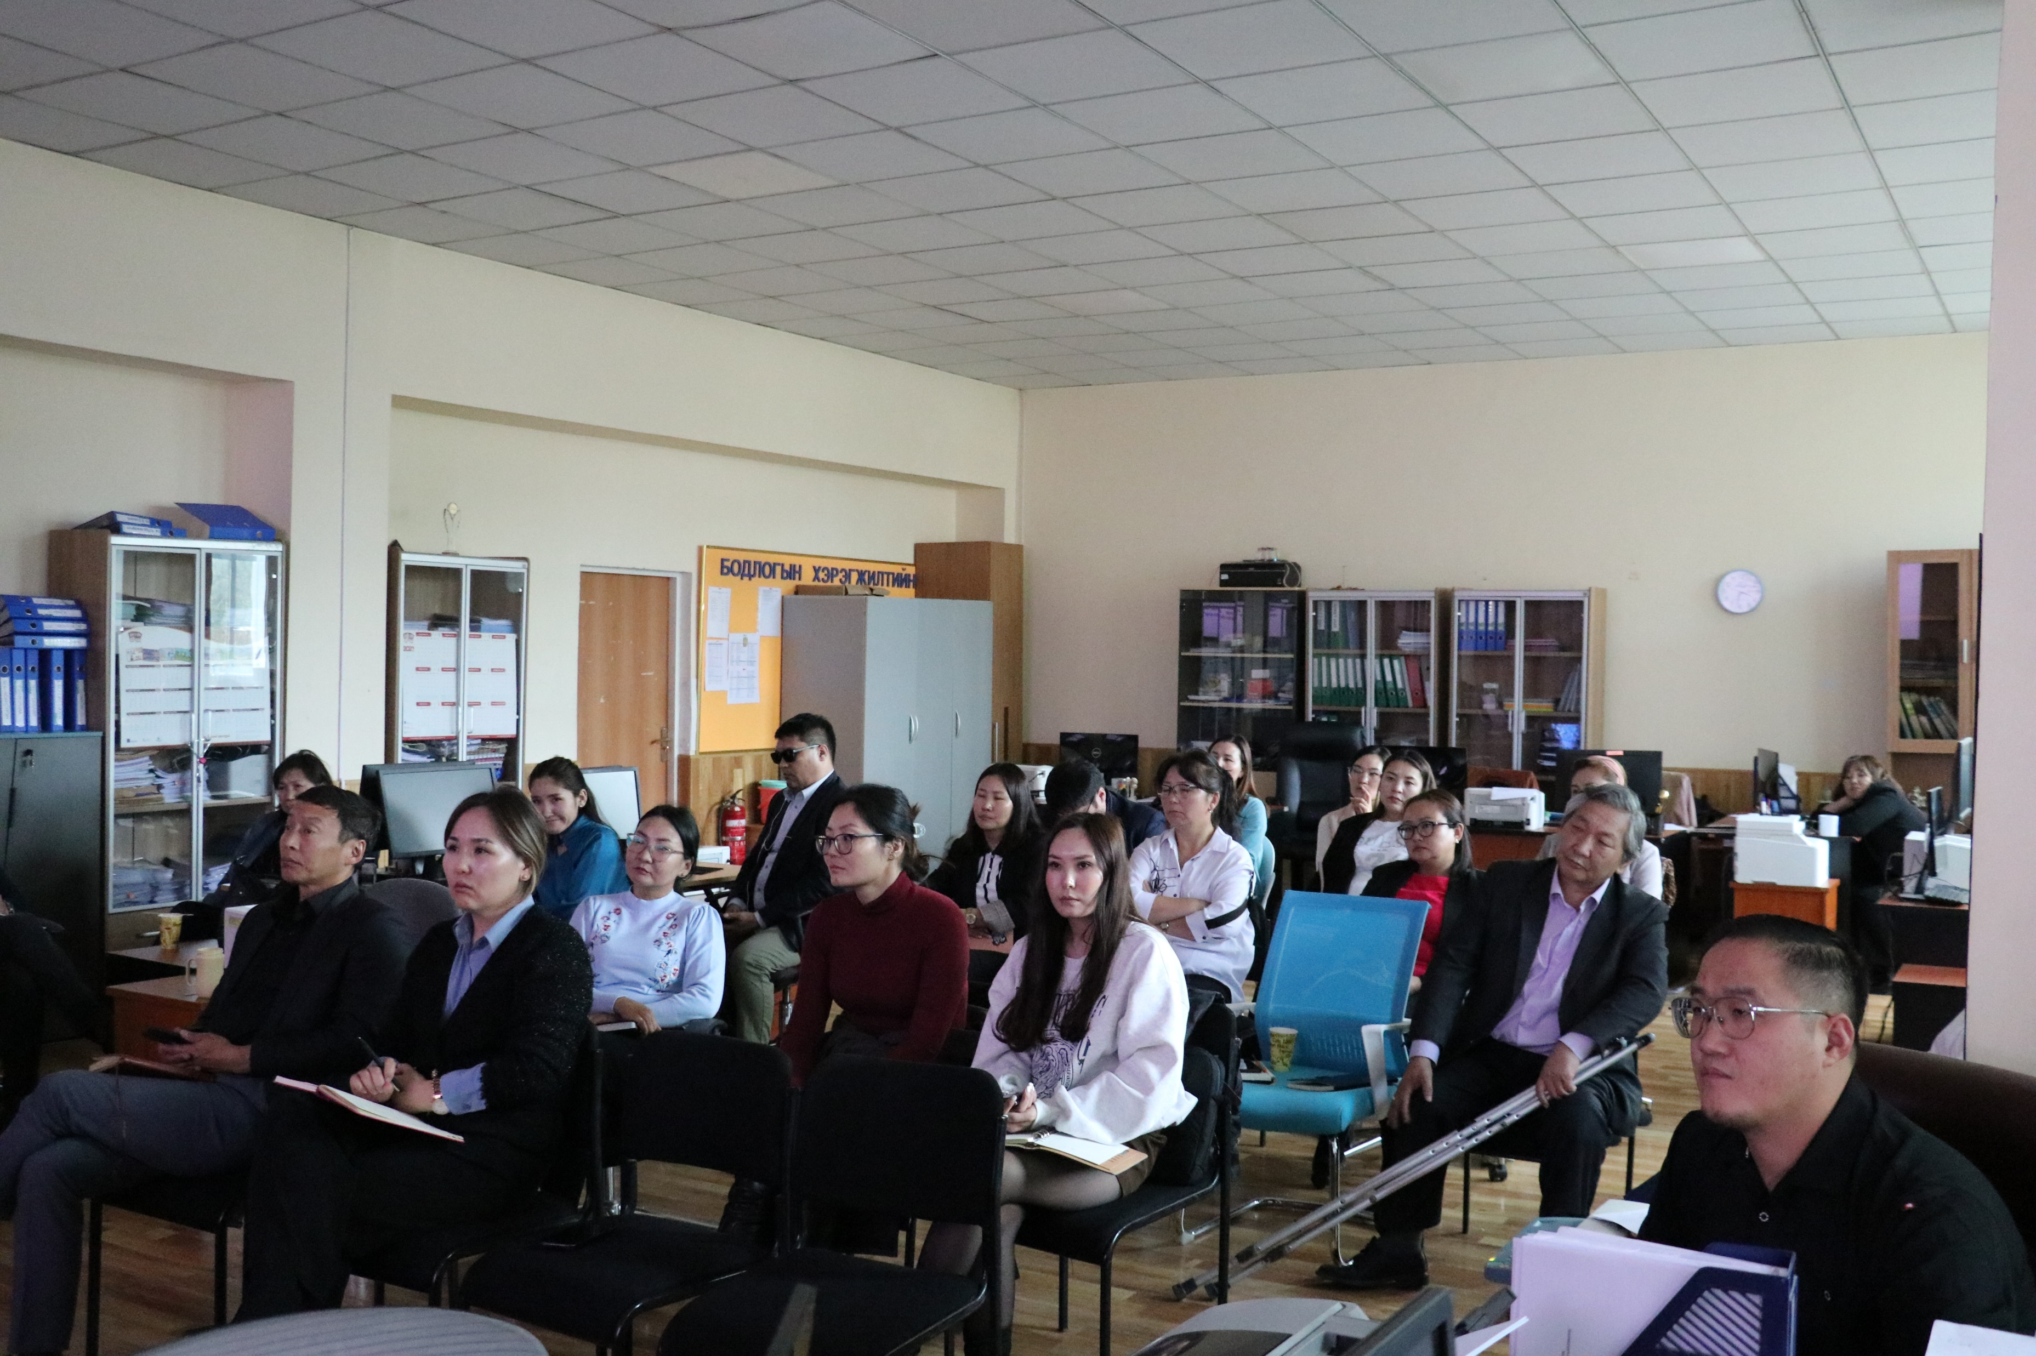
IV.1 АЛБАН ДААЛГАВРЫН ХЭРЭГЖИЛТИЙГ ХАНГАХ АЖЛЫН ХЭСГИЙН АЖЛЫН ТОВЧ ТАЙЛАН
ГБХНХ-ын сайдын 2024 оны 07 сарын 22-ны өдрийн 01 дугаар албан даалгавар
Хөгжлийн бэрхшээлтэй хүний хөгжлийн ерөнхий газрын даргын 2024 оны 08 сарын 05-ны өдрийн А/140 дугаар тушаалаар уг ажлыг зохион байгуулах ажлын хэсгийг Газрын дэд даргаар ахлуулан 11 хүний бүрэлдэхүүнтэй байгуулж, ажлын хэсгийн төлөвлөгөөг 3 зорилт 16 арга хэмжээг хэрэгжүүлж ажиллахаар төлөвлөн, ажлын хэсгийн гишүүдийн ажил, үүргийн хуваарийг гаргаж танилцуулсан.
1
ГБХНХ-ын сайдын 2024 оны 2024 оны 07 сарын 25-ны өдрийн А/02 дугаар тушаал
2
ГБХНХ-ын яамны ТНБДаргын 2024 оны 08 сарын 01-ний өдрийн А/01 дугаар тушаал
Байгууллагын болон харьяа байгууллагын үйл ажиллагаа болон иргэдэд үзүүлж буй үйлчилгээнд цахим бодлогын хэрэгжилт ямар түвшинд хэрэгжиж байгаа талаар мэдээлэл бэлтгэж Гэр бүл, хөдөлмөр, нийгмийн хамгааллын яамны “Цахимжилтын бодлогын хэрэгжилт” хариуцсан ажлын хэсэгт танилцуулсан.
3
(Хавсралт 3 үзэх )
32

Slide 36
IV.2 НЭГДСЭН ДҮГНЭЛТ
2016 оноос өмнө хөгжлийн бэрхшээлтэй иргэдийн салбарын бодлого эрүүл мэндийн загвар дээр тулгуурладаг, эсвэл халамж хүртэгч гэдэг байр суурин дээр явагдаж ирсэн ба Монгол Улс Хөгжлийн бэрхшээлтэй хүмүүсийн эрхийн тухай конвенцид 2009 онд нэгдэн орсон НҮБ-ын гишүүн орны хувьд тус конвенцийн үзэл баримтлалд тулгуурлан үндэсний хууль тогтоомжоо боловсронгуй болгож, хөгжлийн бэрхшээлтэй хүний эрхийг дээдэлсэн “Хөгжлийн бэрхшээлтэй хүний эрхийн тухай” хуулийг 2016 онд Улсын Их хурлаар баталсанаар хөгжлийн бэрхшээлтэй иргэн тусгай эрхтэй хүн биш, бусад хүнтэй адилхан эрхтэй хэмээн тусгаж өгсөн нь бүх салбарт хөгжлийн бэрхшээлийн асуудлыг ярих шаардлагатай болохыг харуулсан.
Монгол улсын хууль тогтоомж болон Олон улсын гэрээ, конвенцын харилцан хамаарлын ойлголтыг дагаж мөрдүүлэхийн учир хөгжлийн бэрхшээлтэй хүний талаар баримталж буй бодлогыг салбарын бодлого, хөтөлбөрүүдтэй уялдуулан зохицуулах, хэрэгжилтийг хангах, салбар дундын хамтын ажиллагааг бэхжүүлэхийг тэргүүлэх чиглэлээ болгож байна.
Иймээс хөгжлийн бэрхшээлтэй хүмүүсийн эрх оролцоонд тулгуурласан, тэдний амьдралын чанарыг дээшлүүлэхийг дэмжсэн төсөл, хөтөлбөр боловсруулан хэрэгжүүлэхэд гадаад дотоодын байгууллагуудтай хамтран ажиллаж, хөгжлийн бэрхшээлтэй иргэдийнхээ эрх ашгийг хамгаалж, тэднийг боловсрол, эрүүл мэнд, хөдөлмөр эрхлэлт зэрэг төрийн бүх үйлчилгээнд хамруулахыг зорин ажиллаж байна.
Монгол Улсад Үндэсний статистикийн хорооны 2023 оны жилийн эцсийн байдлаар 111,228 мянган хөгжлийн бэрхшээлтэй иргэн амьдарч байна гэсэн тоон мэдээлэл гарсан бөгөөд төрөөс хөгжлийн бэрхшээлтэй иргэн бүрийг хөгжүүлэх, тэдний нийгмийн идэвхит оролцоог бий болгохын тулд бүтэц, тогтолцоогоо боловсронгуй болгох, олон нийтийн ойлголт, хандлагыг дээшлүүлэх, гадаад улс орон, олон улсын байгууллагын хамтын ажиллагааг өргөжүүлэх, төр, төрийн бус байгууллага, хувийн хэвшлийн түншлэлийг бэхжүүлэх зэрэг чиглэлээр олон арга хэмжээг авч хэрэгжүүлж ирсэн.
33

Slide 37
Хөгжлийн бэрхшээлтэй хүний асуудлыг тусгасан 10 гаруй Олон улсын баримт бичиг, Монгол Улсын хууль, тогтоомж өнөөдрийн байдлаар салбарын хүрээнд хэрэгжиж байгаа ч хууль хоорондын нийцлийг хангах, хуулийг хэрэгжүүлэх тогтолцоог тодорхой болгох, Хөгжлийн бэрхшээлтэй хүний эрхийн тухай хуулийг дагалдан гарах зарим зайлшгүй харилцааг зохицуулах журмыг батлах, үүрэг, хариуцлагын тогтолцоог хууль, дүрэмд тусгах зэрэг зайлшгүй шийдвэрлэх шаардлагатай асуудлууд байсаар байна.
Хөгжлийн бэрхшээлтэй хүний эрхийн асуудлаарх хууль тогтоомжийн хэрэгжилтийг хангах, хөгжлийн бэрхшээлтэй иргэд бусдын адил эрхээ эдэлж, сурч боловсрох, хөгжих, хөдөлмөрлөх, тэгш боломж олгох талаар Засгийн газраас урт болон дунд, богино хугацааны бодлогын баримт бичгүүдэд тодорхойлж, хэрэгжүүлж байгаа нь Монгол улсын нийгэм, эдийн засагт нааштай үр дүнг харуулж байгаа хэдий ч бидний өмнө хөгжлийн бэрхшээлтэй иргэдээ ажил, орлоготой байлгах, сурч боловсрох нөхцөлөөр бүрэн хангах, нийгмийн хамгааллын тусламж, үйлчилгээний хүртээмж, хэмжээг нэмэгдүүлэх, хөгжлийн бэрхшээлтэй иргэдэд хандах нийгмийн хандлагыг эерэгээр өөрчлөх, тэдэнд тулгарч байгаа нийгмийн болон орчны саад бэрхшээл, ялгаварлан гадуурхалтыг арилгах чиглэлээр цаашид хэрэгжүүлэх ёстой олон зорилт, шийдвэрлэх асуудлууд байна.
Энэ утгаараа хөгжлийн бэрхшээлийн статистик нь бүхий л салбарын бодлого боловсруулах, хэрэгжүүлэх, хянах болон үр үр дүнг үнэлэхэд маш чухал бөгөөд хөгжлийн бэрхшээлтэй иргэдийн талаарх үндэсний статистик, мэдээллийн нэгдсэн сангийн үнэн бодитой мэдээлэлд үндэслэн бодлого, хөтөлбөр боловсруулах нь нэн чухал ач холбогдолтой.
Үнэн, зөв, бодит мэдээлэл нь хөгжлийн бэрхшээлтэй хүмүүсийн нийгмийн амьдралын бүхий л салбарт тээвэр, зам, харилцаа холбоо, халамж, даатгал, эрүүл мэнд, боловсрол, урла, спорт, нийгмийн амьдралд оролцох оролцоог нэмэгдүүлэх бодлогын үр дүнг тодорхойлоход чухал үүрэг гүйцэтгэдэг.
34

Slide 38
Нийт 111,228 хөгжлийн бэрхшээлтэй иргэдийн 84% нь
буюу 93,825 иргэн хөдөлмөрийн насны иргэд байгаагаас хөдөлмөр эрхэлж буй хөгжлийн бэрхшээлтэй иргэн 16% буюу 15,292 иргэн байна.
Хөгжлийн бэрхшээлтэй иргэдийн ажлын байрыг дэмжих хөтөлбөрийг Хөдөлмөр эрхлэлтийн үндэсний зөвлөлөөс батлан хэрэгжилтийг хангаж ажиллаж байгаа ба “Хөгжлийн бэрхшээлтэй иргэний ажлын байрыг дэмжих хөтөлбөр”-ийн хамрагдалт жил тутамд өссөн үзүүлэлтийг харуулж байна.
Хөгжлийн бэрхшээлтэй иргэнийг хөдөлмөрт бэлтгэх, ажилд зуучлах, тэдний аж ахуй эрхлэлт болон хөдөлмөр эрхлэх ур чадвар олгох сургалтад хамруулах, урамшуулал, санхүүгийн дэмжлэг, хөдөлмөр эрхлэлтийн тусгай үйлчилгээ, арга хэмжээнд хамруулж дэмжлэг үзүүлэх замаар хөгжлийн бэрхшээлтэй иргэнд зориулсан байнгын ажлын байрыг нэмэгдүүлэх, тэдний хөдөлмөр эрхлэлтийг дэмжих бодлого, хөтөлбөрийг олон хэлбэрээр зохион байгуулж , хэрэгжүүлж ажиллаж байна.
Хөгжлийн бэрхшээлтэй хүний эрхийн асуудлаарх хууль тогтоомжийн хэрэгжилтийг хангах, бусдын адил эрхээ эдэлж, сурч боловсрох, хөгжих, хөдөлмөрлөх, тэгш боломж олгох талаар Засгийн газраас хийх ажлыг “Хөгжлийн бэрхшээлтэй хүний эрх, оролцоо, хөгжлийг дэмжих Үндэсний хөтөлбөр” буюу дунд хугацааны бодлогын баримт бичигт тодорхойлсон бөгөөд 2019 онд БНХАУ-ын Засгийн газрын буцалтгүй тусламжийн хүрээнд Хөгжлийн бэрхшээлтэй хүүхдийн сэргээн засах хөгжлийн төвийг ашиглалтад оруулсан төдийгүй Азийн хөгжлийн банкны дэмжлэгтэйгээр 6 аймагт хөгжлийн бэрхшээлтэй иргэдийн хөгжлийн төв, нийслэлд Хөгжлийн бэрхшээлтэй иргэдийн хөдөлмөр эрхлэлтийг дэмжих төвийг байгуулж ашиглалтад оруулаад байна.
Мөн хөгжлийн бэрхшээлтэй хүний эрхийг хангах салбар дундын үйл ажиллагааг улсын хэмжээнд уялдуулан зохицуулах, хэрэгжилтийг нэгдсэн удирдлагаар хангах үндэсний зөвлөлийг 2016 оноос байгуулан ажиллаж байгаа бөгөөд дээрх зохицуулалтыг бүрэн хийхийн тулд 2018 онд Засгийн газрын тогтоолоор Хөгжлийн бэрхшээлтэй хүний хөгжлийн ерөнхий газрыг байгуулсан.
35

Slide 39
Бодлогын түвшинд:
V. БОДЛОГЫН ЗӨВЛӨМЖИД ТУСГАХ САНАЛ
Хөгжлийн бэрхшээлтэй иргэдийн эрхийг хангах, оролцоог нэмэгдүүлэхэд чиглэсэн хууль, эрх зүйн орчныг сайжруулах хүрээнд холбогдох салбаруудын хуулиуд, дагалдах журам дүрмийн шинэчлэл хийх
Хөгжлийн бэрхшээлтэй иргэдийн эрхийг хангах, оролцоог нэмэгдүүлэхэд чиглэсэн бүтэц тогтолцоог бэхжүүлэх
Хөдөлмөр эрхлэлтийг дэмжих үйлчилгээ, хөтөлбөр төслийн
эрх зүйн зохицуулалтыг боловсронгуй болгох, хөгжлийн бэрхшээлтэй хүний хөдөлмөр эрхлэлтийн асуудлыг нарийвчлах, хөдөлмөрт бэлтгэх, ажилд зуучлах, ажлын байрыг нь тохируулдаг тогтолцоог сайжруулах
(Саадгүй байдал, хүртээмжийн тухай хууль)
Барилга байгууламж, авто зам, замын байгууламж, нийтийн тээвэр, мэдээллийн технологи, харилцаа холбоо зэрэг үйлчилгээг хүртээмжтэй байлгах хэрэгцээ, шаардлагыг тодорхойлох, шаардлагатай стандарт, удирдамжийн баримт бичгийг батлуулах, хэрэгжүүлэх, хянах
Хууль, тогтоомж, бодлого, хөтөлбөрийн хэрэгжилтэд мониторинг хийх зарчим, үүрэг, хариуцлагын механизмыг тодорхой болгох
Хөгжлийн бэрхшээлтэй иргэний хөдөлмөр эрхлэлтийг дэмжих, ажлын байрыг нэмэгдүүлэхэд чиглэсэн бодлого хөтөлбөрийг сайжруулахын тулд хөдөлмөрийн харилцаанд ажил олгогчийн оролцоог бий болгох, урамшуулал, дэмжлэгийн системийг бодлогоор дэмжиж, бүх талуудад ээлтэй харилцан үр ашигтай байхаар боловсруулж сайжруулах, (“Халамжаас-хөдөлмөрт” )
Хөгжлийн бэрхшээлтэй иргэдийн мэдээллийн сан бүрдүүлэх замаар онцлог хэрэгцээнд нь тулгуурласан бодлого хөтөлбөрийг чиглэл тус бүрээр хэрэгжүүлэх
36

Slide 40
Салбарын үйл ажиллагааны хүрээнд:
Хөгжлийн бэрхшээлтэй хүний нийгмийн харилцаанд орох тэгш эрхийг хангаж хэрэгжүүлэх, хамгаалахтай холбогдсон үйл ажиллагааг салбар дундын зохицуулалтаар хангаж дэмжлэг үзүүлэх чиг үүрэг бүхий Хөгжлийн бэрхшээлтэй хүний эрхийг хангах дэд болон салбар зөвлөлийн үйл ажиллагааг эрчимжүүлэх, уялдаа холбоог сайжруулах, чадавхижуулах
01
02
Хөгжлийн бэрхшээлтэй иргэд нь нийгмийн харилцаанд эрх тэгш оролцож, ажил хөдөлмөр эрхлэх, сурч боловсрох, эрүүл мэндийн үйлчилгээ авах зэрэг бүхий л үйл ажиллагаанд хөгжлийн бэрхшээлийн тоо мэдээллийг сайжруулах хэрэгцээ шаардлагатай байгаа төдийгүй хөгжлийн бэрхшээлийн статистик нь нийгэм, эдийн засгийн бүхий л салбарын бодлого төлөвлөлт, хэрэгжилт, үр дүнг үнэлэх, шинжлэх зэрэг бүх үе шатанд чухал үүрэгтэй учраас бусад холбогдох салбарын статистик бүртгэл, мэдээллийн сантай уялдуулан салбарын хэмжээнд нэгдсэн цахим сан үүсгэх
03
Хөгжлийн бэрхшээлтэй хүний эрхийг хангах тухай хуулийн хэрэгжилтэд салбарын хяналтыг сайжруулах, дэд бүтцийн хүртээмжийг сайжруулахад төрийн бус байгууллагын оролцоог хангах, төрийн байгууллагын мэдээллийн хүртээмжтэй байдлыг нэмэгдүүлэх, төрийн үйлчилгээний тусгай дугаарт хандан үйлчилгээ авах боломж нөхцлийг бүрдүүлэхйн бэрхшээлтэй хүний хэрэгцээ, шаардлагад нийцүүлэх,
04
Хөгжлийн бэрхшээлтэй иргэдэд үзүүлдэг төрийн үйлчилгээний мэдээллийг нэгтгэсэн цахим санг (дата) бий болгох, цахим бодлогын хэрэгжилтийг сайжруулах, төрийн үйлчилгээний шат дамжлагыг бууруулах, хүртээмжийг нэмэгдүүлэх
05
Хөгжлийн бэрхшээлтэй хүн нийгмийн харилцаанд саад бэрхшээлгүй оролцоход чиглэсэн стандартуудыг хэрэгжүүлэх, мөрдүүлэх, мөрдөж хэвшүүлэх ажлыг үндэсний хэмжээнд зохион байгуулж, хэрэгжилтэд хяналт тавих, үр дүнг тооцох
37

Slide 41

ХӨГЖЛИЙН БЭРХШЭЭЛТЭЙ ХҮНИЙ ХӨГЖЛИЙН ЕРӨНХИЙ ГАЗАР
Харьяа байгууллагуудын цахим хуудас
хаягийн мэдээлэл
Хөгжлийн бэрхшээлтэй хүүхдийн сэргээн засах хөгжлийн төв
info@rdccd.mn
Example@gmail.com
.
Улаанбаатар хот, Баянгол дүүрэг, 20-р хороо, Хөгжлийн бэрхшээлтэй хүүхдийн сэргээн засах хөгжлийн төв, Ulaanbaatar, Mongolia, 976
7018-8919, 7018-8969
Сэргээн засалт, сургалт, үйлдвэрлэлийн төв
info@nrc.gov.mn,
nrc.gov.mn
Улаанбаатар хот, Сүхбаатар дүүрэг, 7-р хороо, Сэргээн засалт, сургалт үйлдвэрлэлийн төв, Ulaanbaatar, Mongolia, 976
7011 8809
Хараагүй хүмүүсийн хөдөлмөр сургалт, хөгжлийн төв
blindcenter.gov.m
Улаанбаатар хот, Баянгол дүүрэг, 26-р хороо
Хараагүй хүмүүсийн хөдөлмөр, сургалт хөгжлийн төв. Ulaanbaatar, Mongolia, 976
70120060

Slide 42

ХҮРТЭЭМЖТЭЙ, ЭЭЛТЭЙ НИЙГМИЙГ ХАМТДАА БҮТЭЭЦГЭЭЕ.
Монгол улс, Улаанбаатар хот,
Сүхбаатар дүүрэг, 7-р хороо, Эрхүүгийн гудамж
Хөгжлийн бэрхшээлтэй хүний хөгжлийн ерөнхий газар
Вэб: www.gadpwd.gov.mn,
И-мэйл: info@gadpwd.gov.mn
Утас: 77032222

